Slide 1
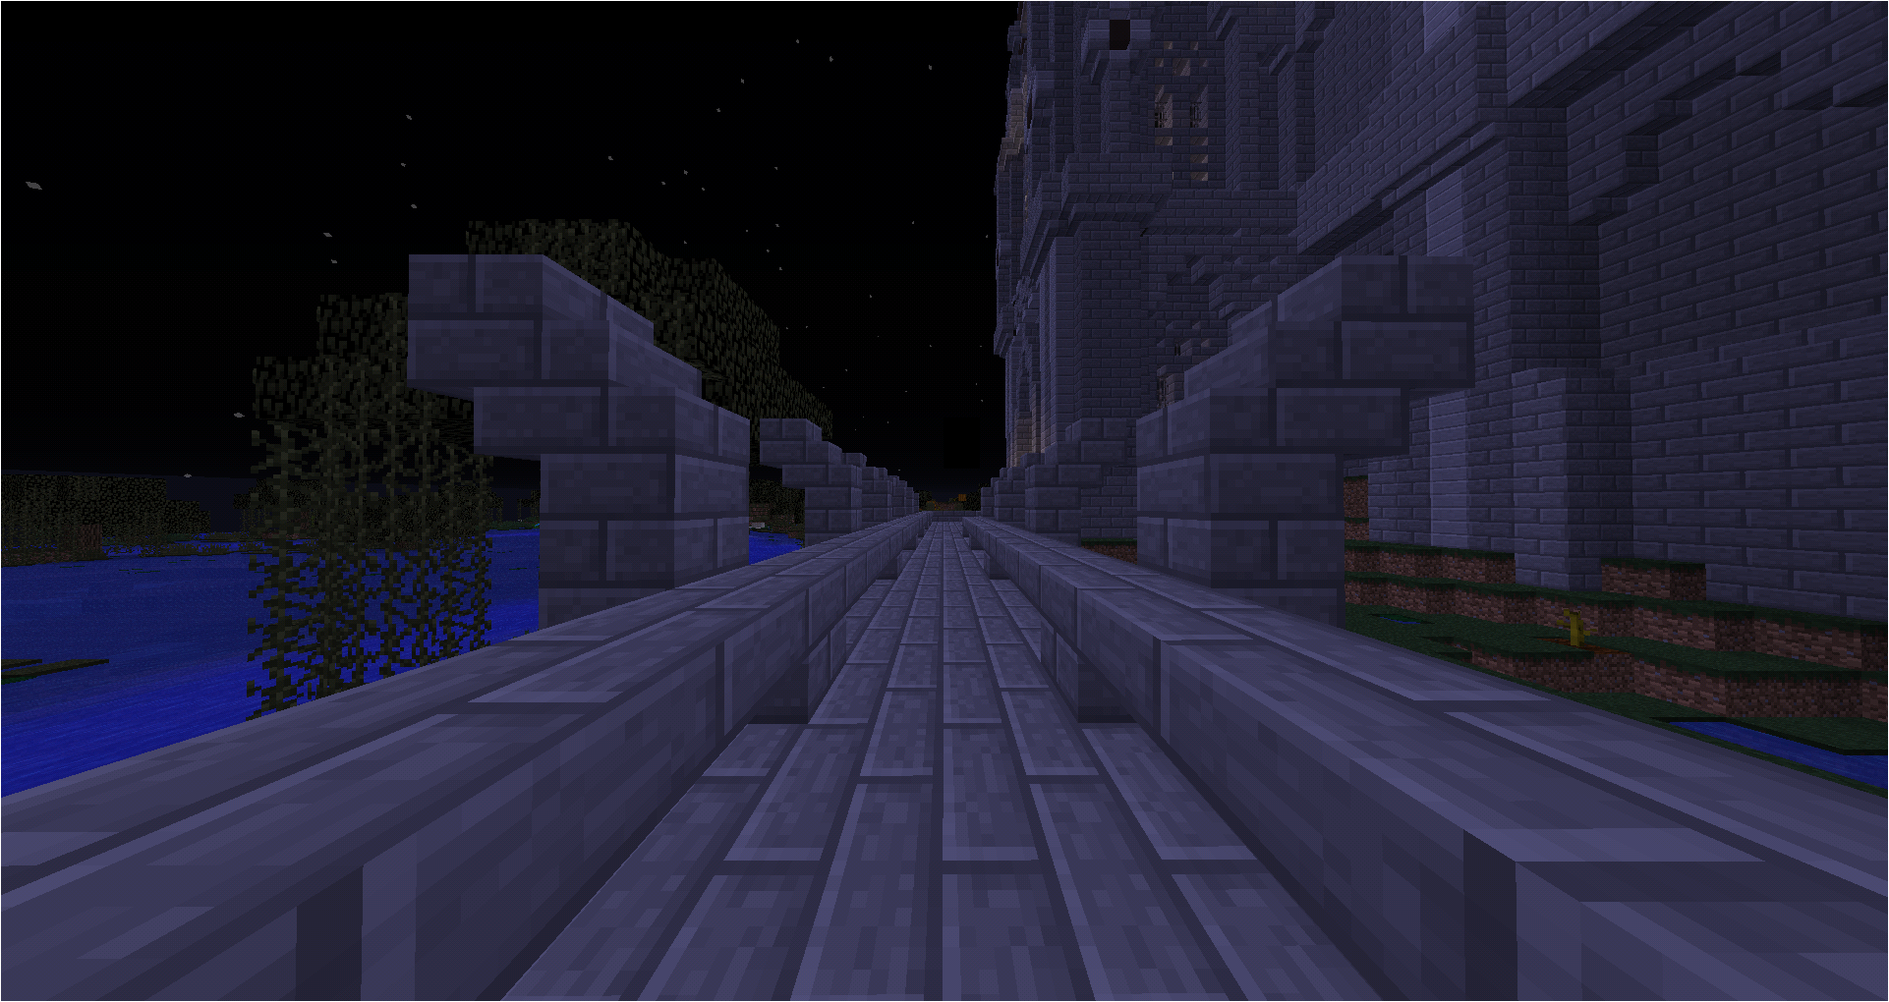
Avancer tout droit

Slide 2
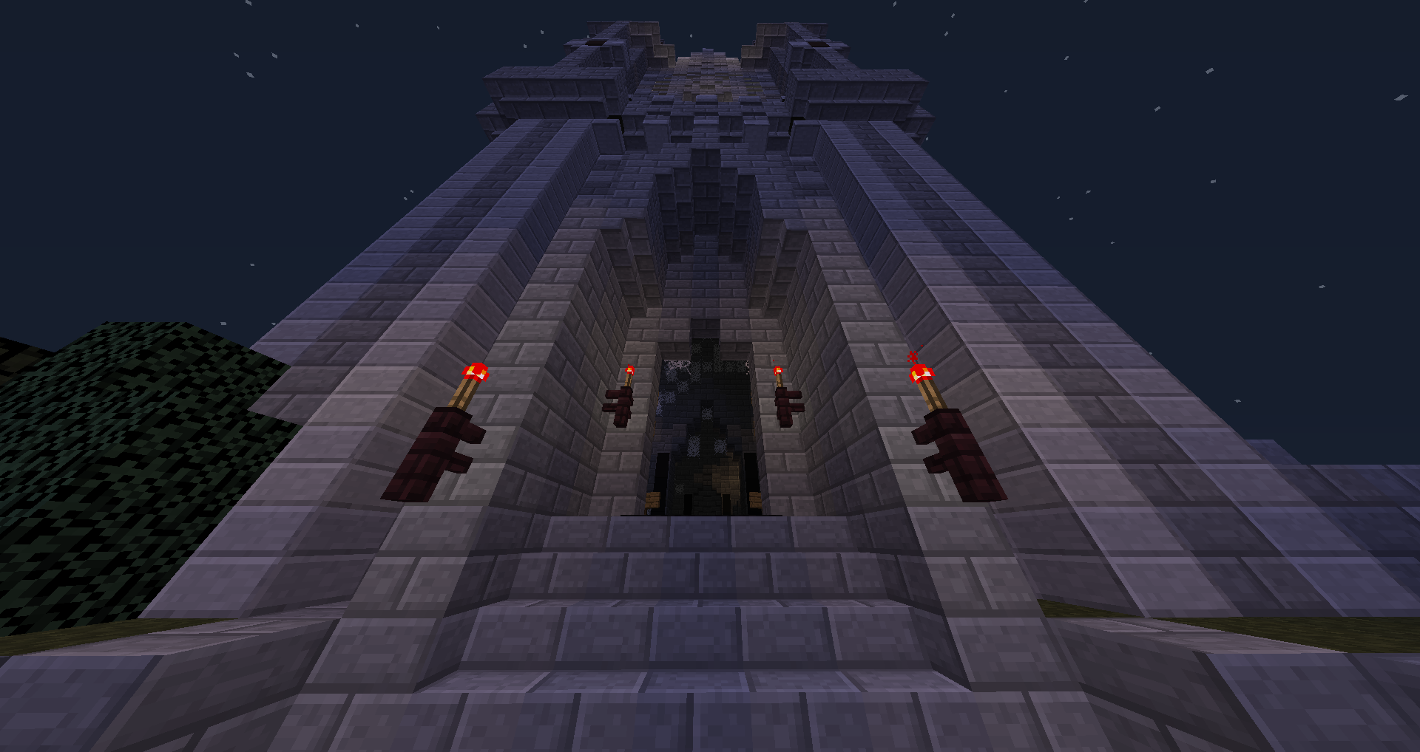
Entré dans le château
Entrez dans le château

Slide 3
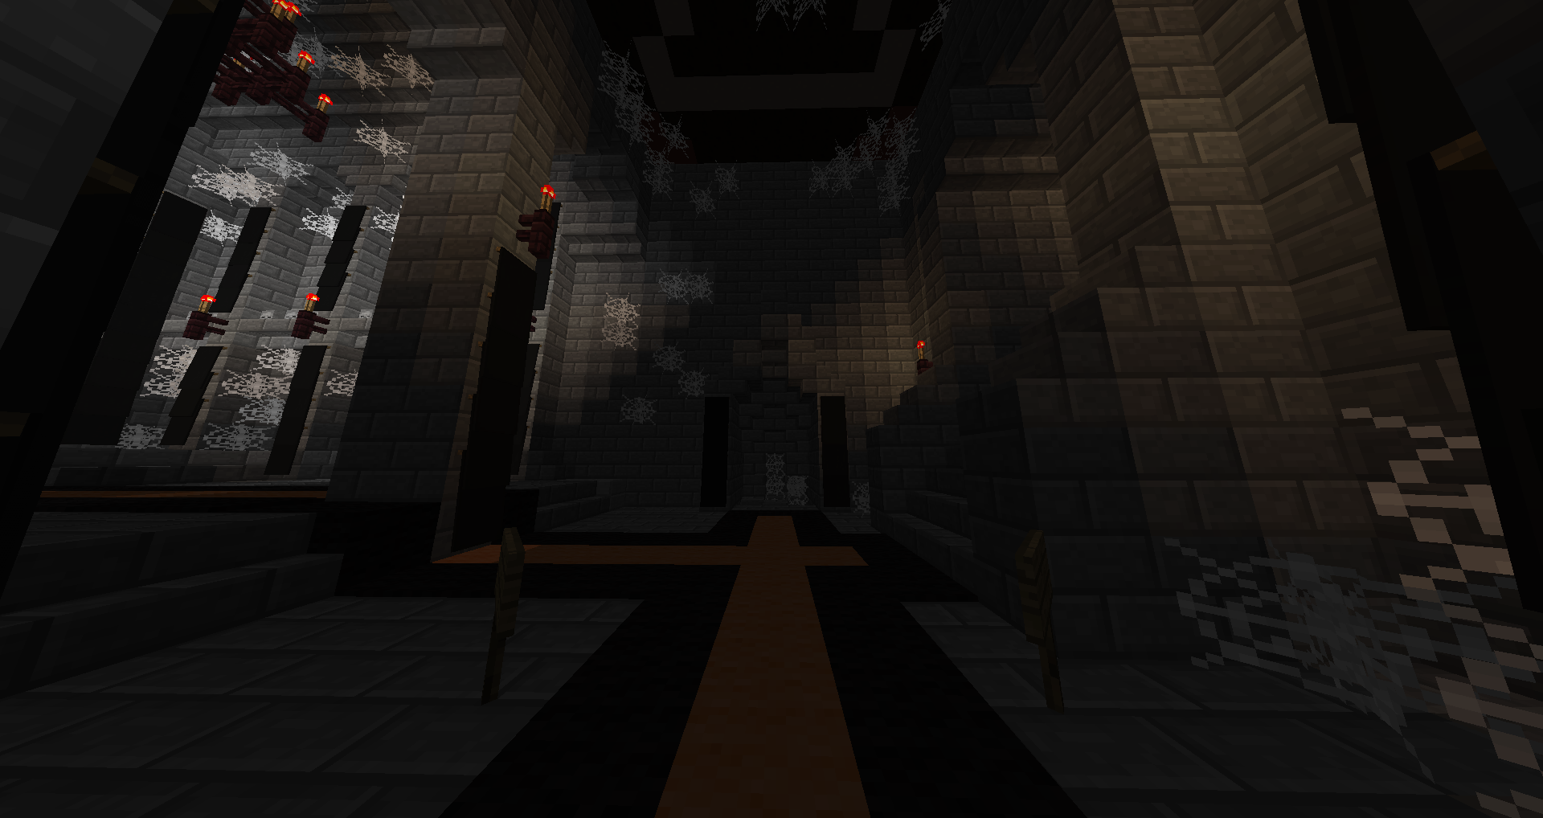
Tourner à gauche
Avancer tout droit
Tourner à droite

Slide 4
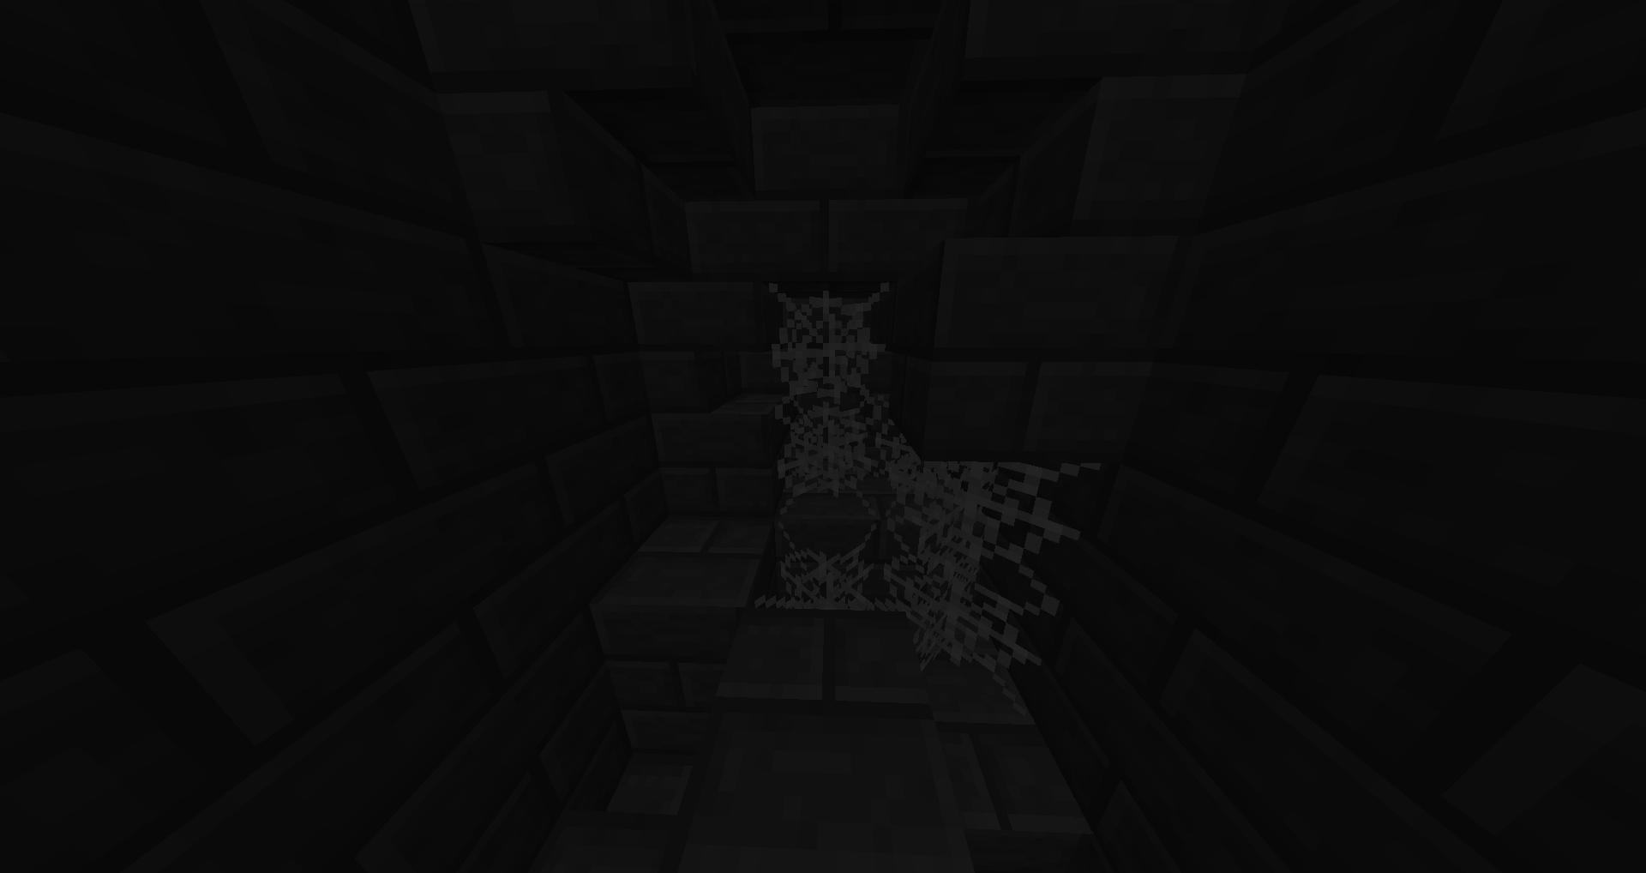
S'engouffrer
Faire demi-tour

Slide 5


Slide 6
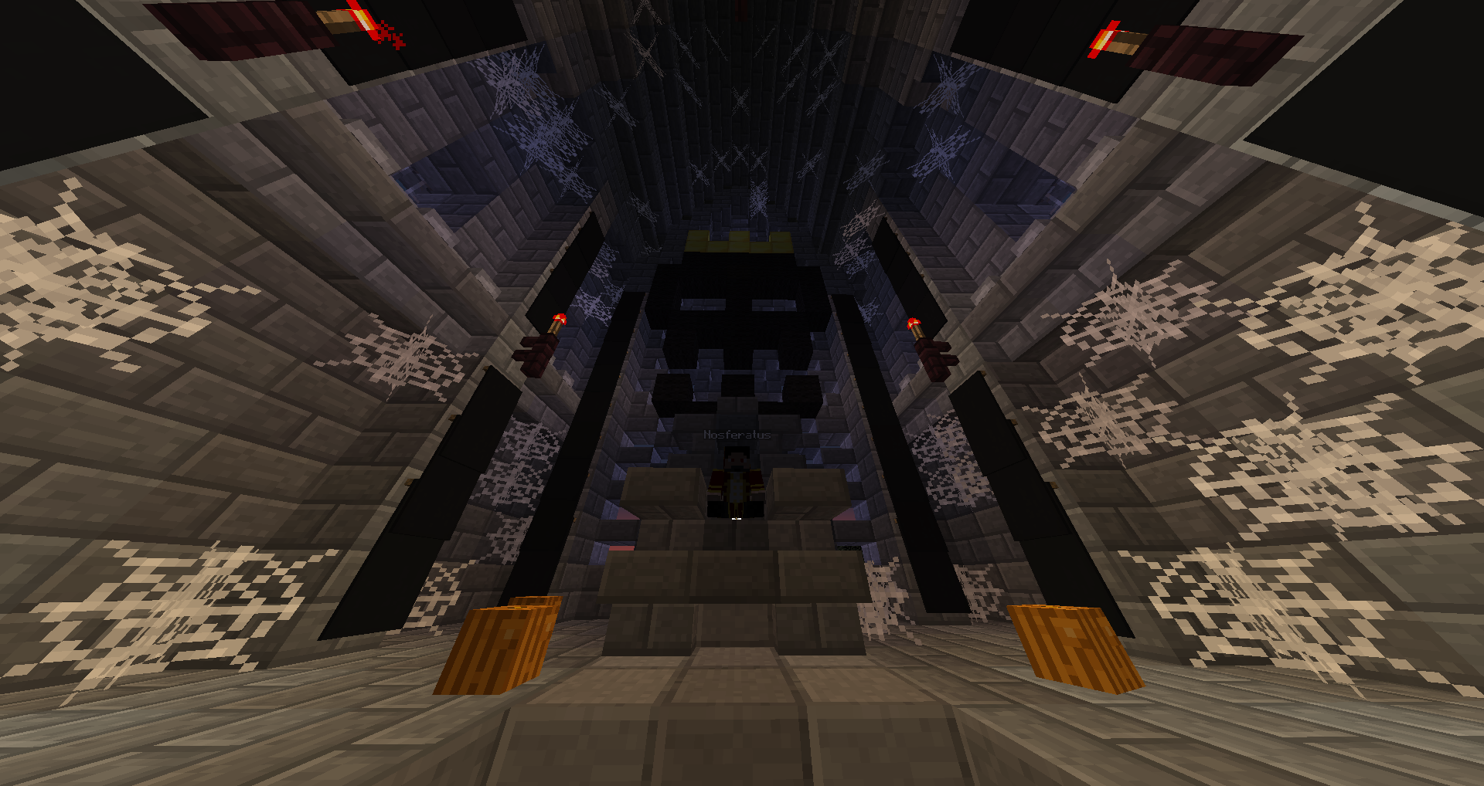
Faire la révérence
Insulté
Faire une roulade

Slide 7
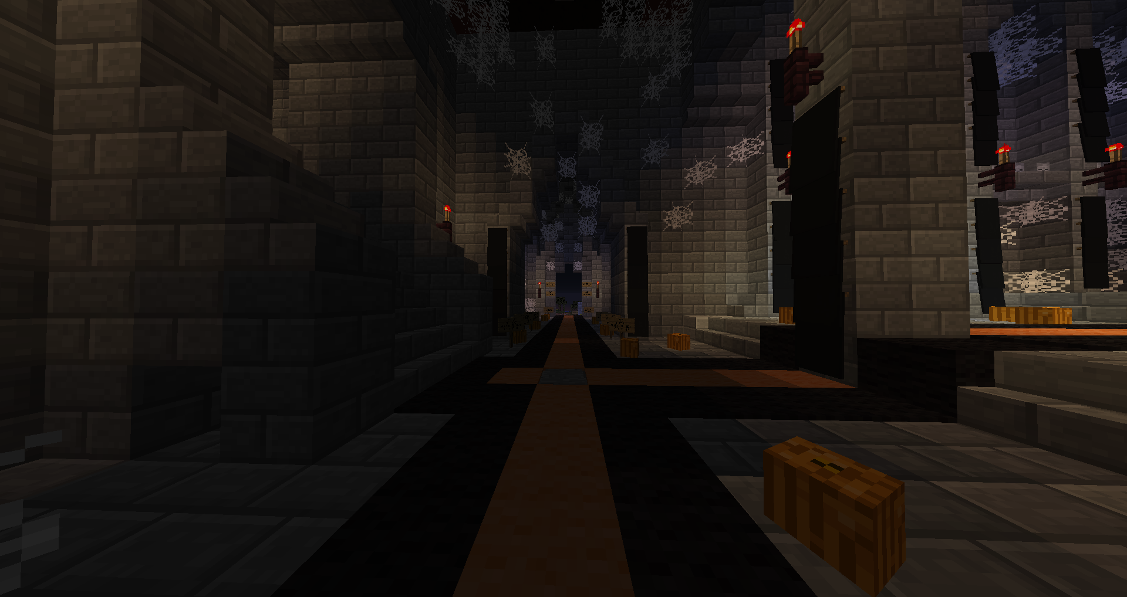

Slide 8
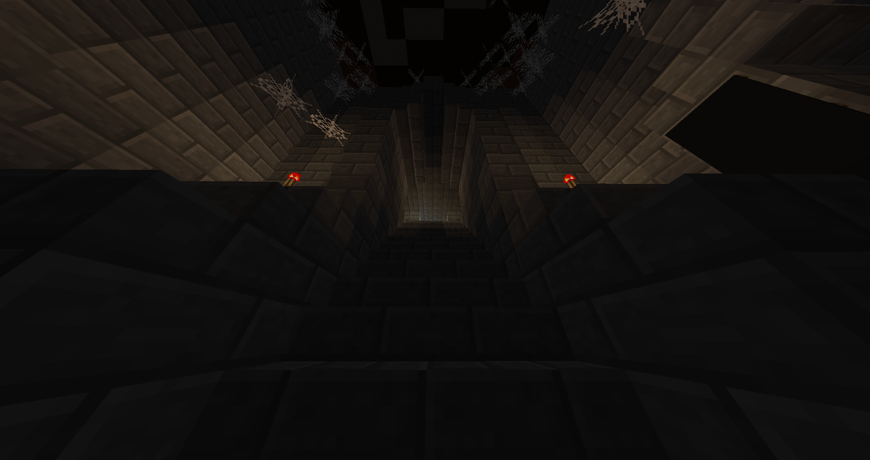
Monter les escaliers
Faire demi-tour

Slide 9
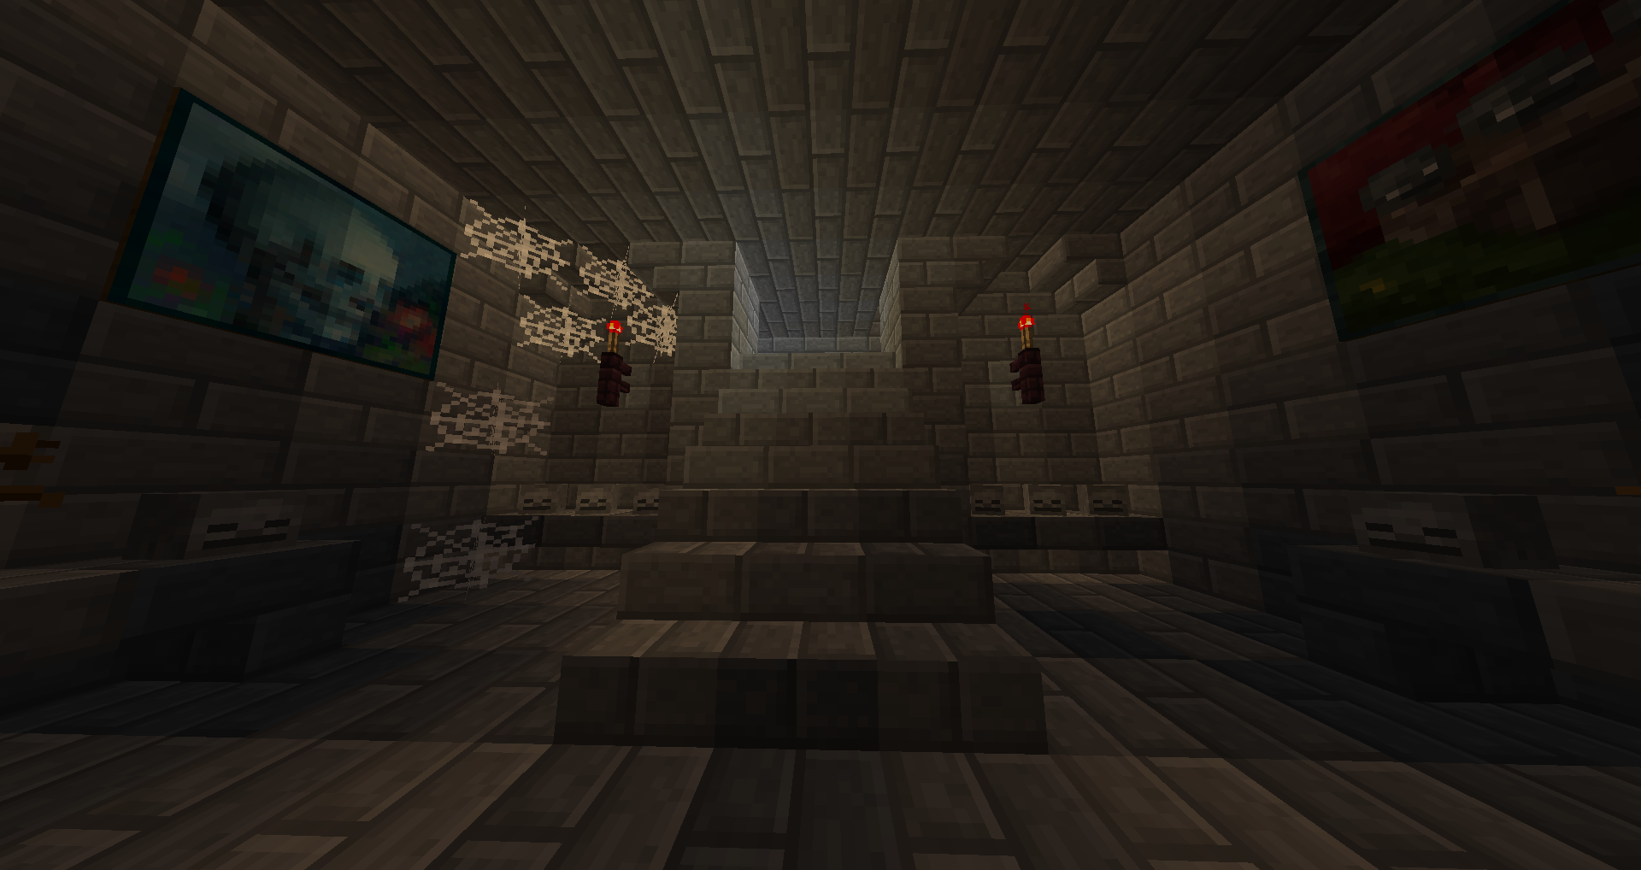
Inspecter les cranes
Faire demi-tour
Monter les escaliers

Slide 10
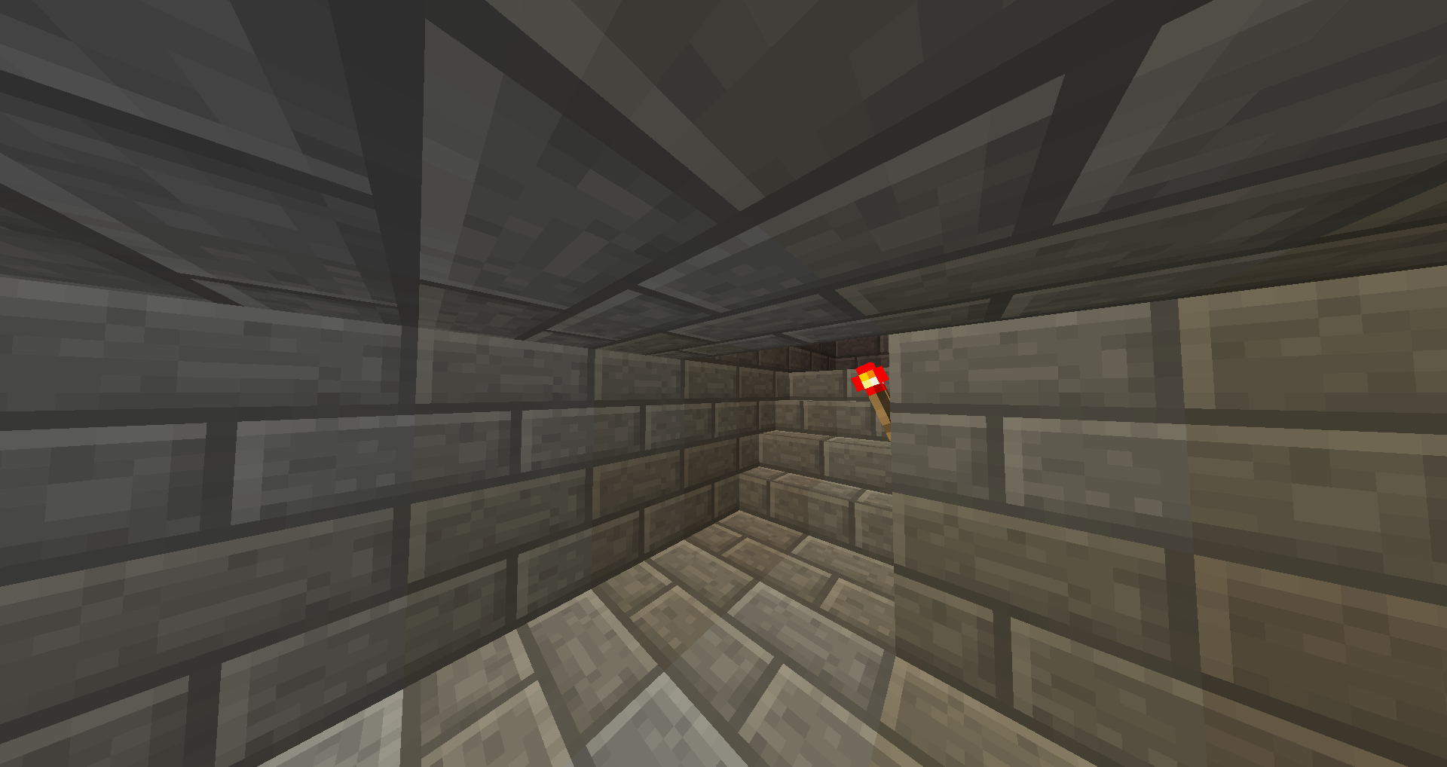
Faire demi-tour
Monter les escaliers

Slide 11
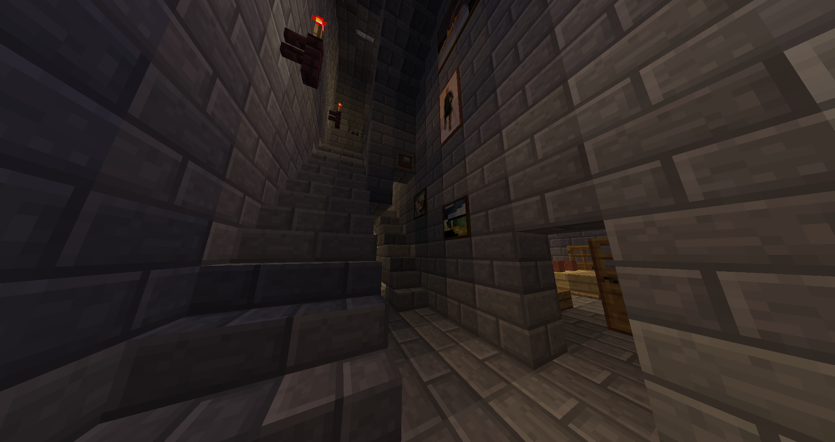
Monter les petits escaliers
Faire demi-tour
Monter les grands escaliers
Avancer tout droit
Tourner à droite

Slide 12
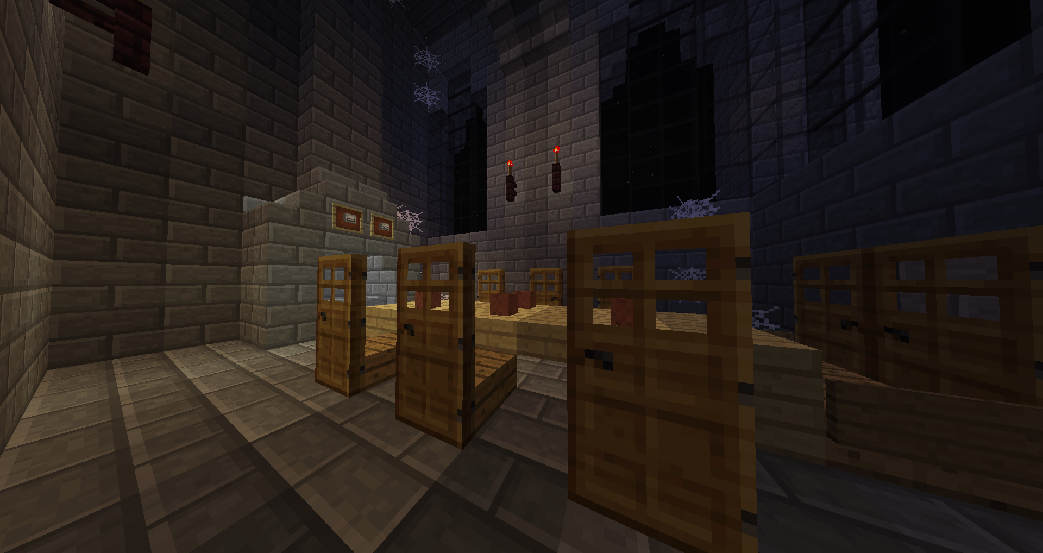
Faire demi-tour
Inspecter la salle

Slide 13
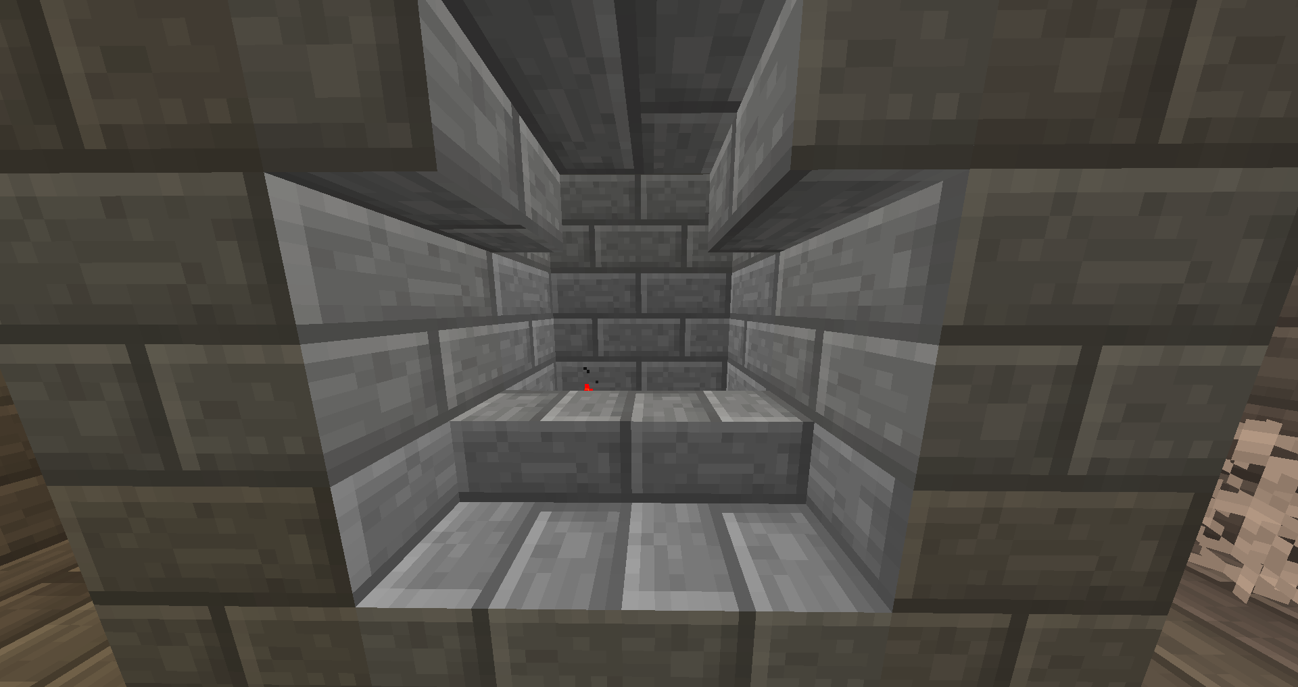
Inspecter la cheminé
Faire demi-tour

Slide 14
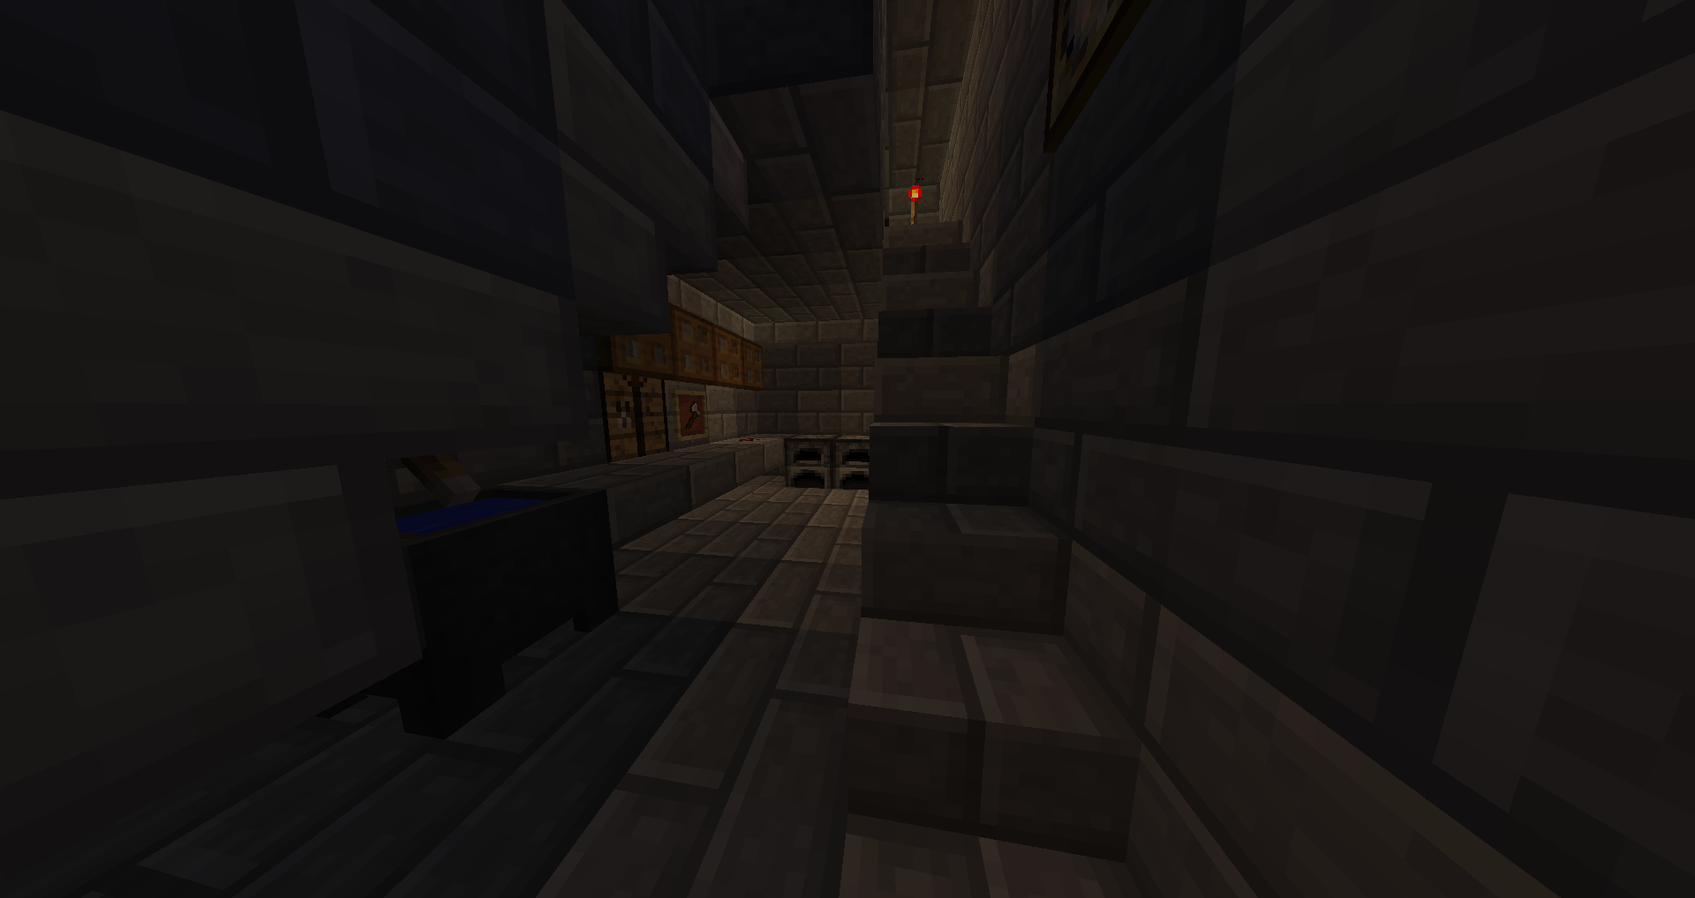
Faire demi-tour
Inspecter la salle

Slide 15
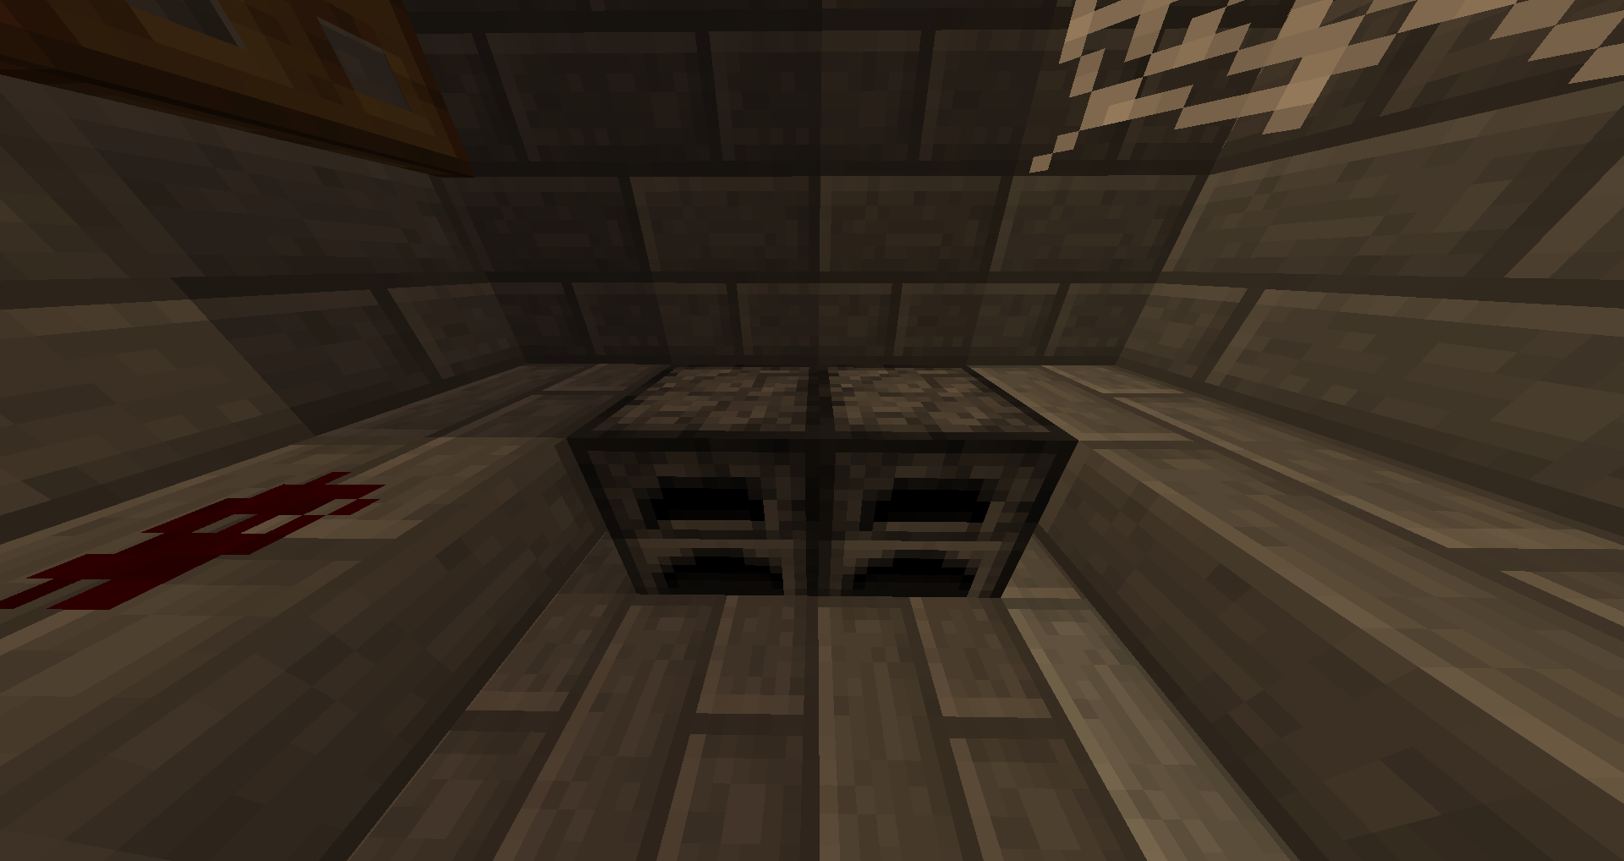
Faire demi-tour
Mettre la main dans le four

Slide 16
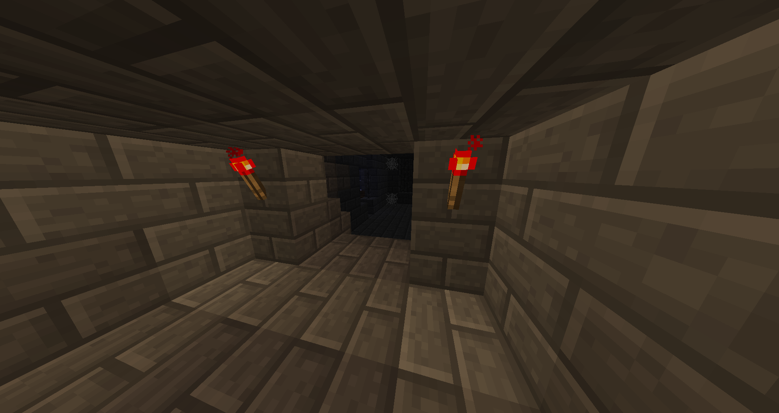
Entré dans la salle
Faire demi-tour

Slide 17
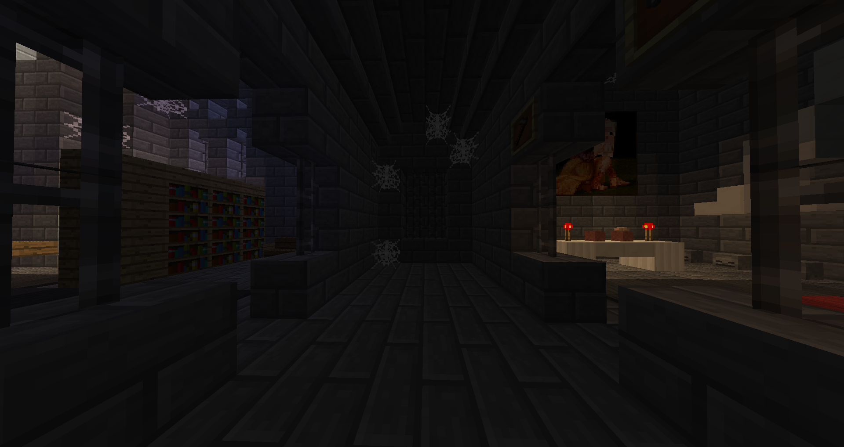
Tourné à gauche
Faire demi-tour
Tourné à droite

Slide 18
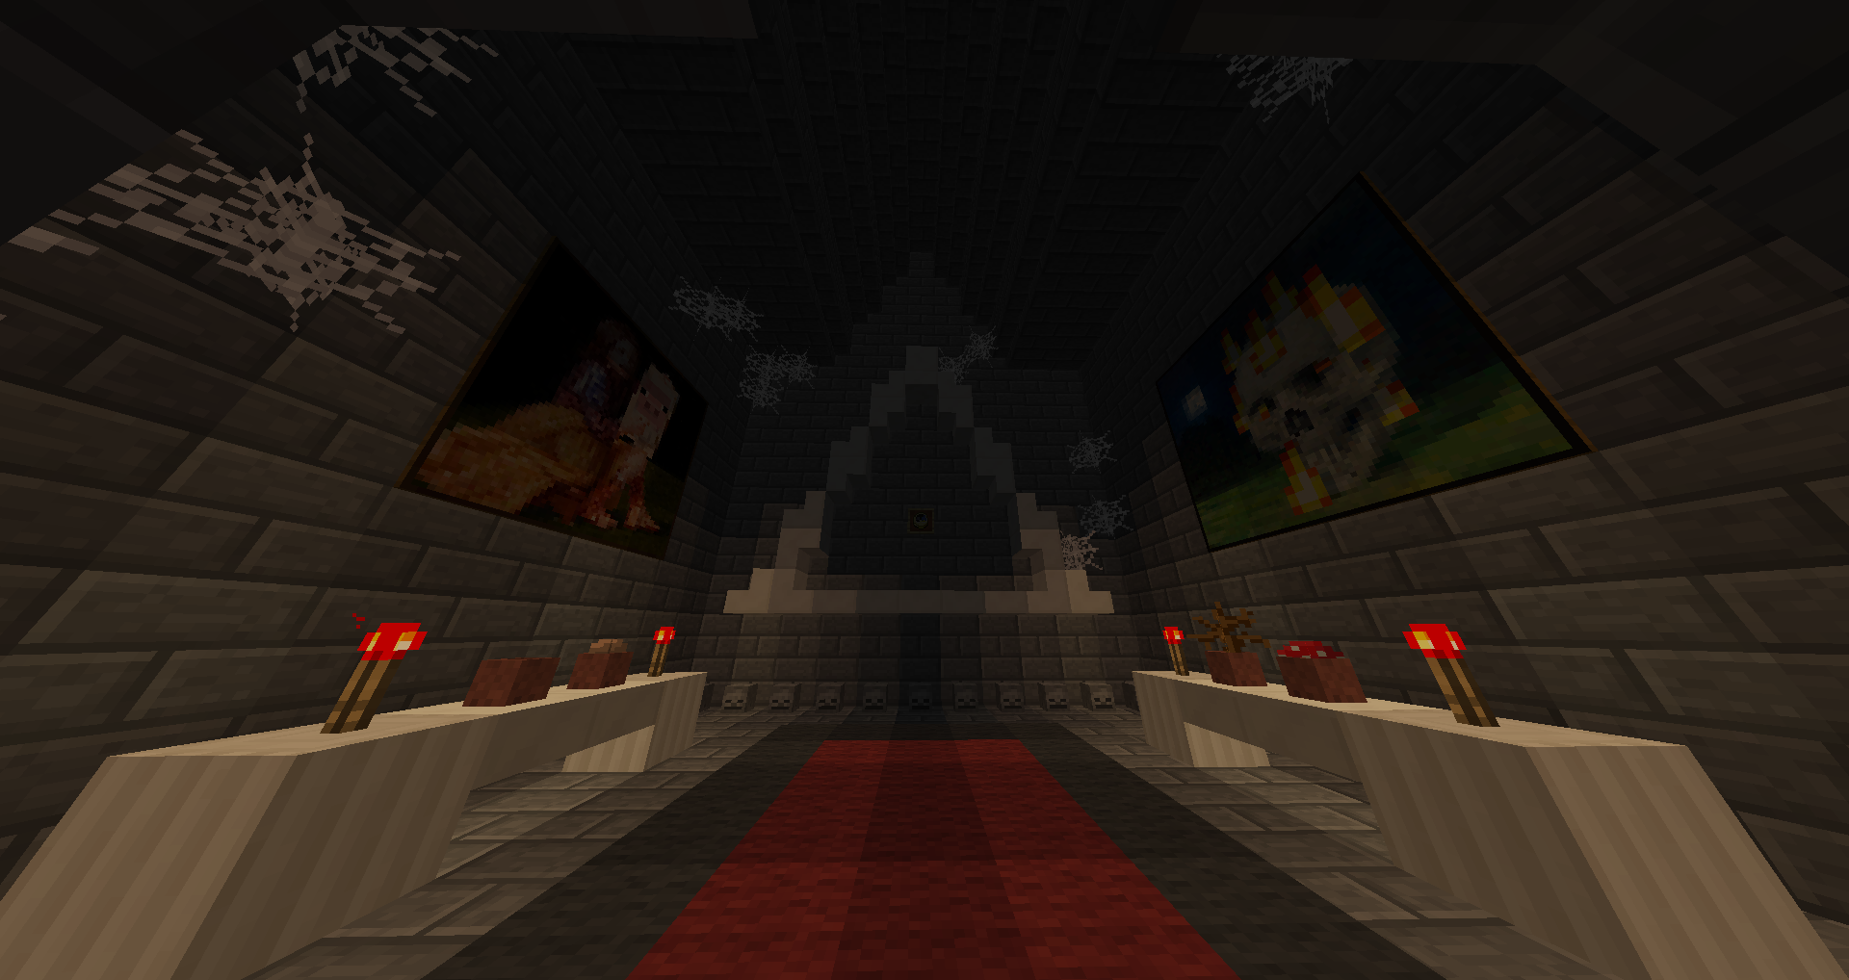
Inspecté la salle
Faire demi-tour

Slide 19
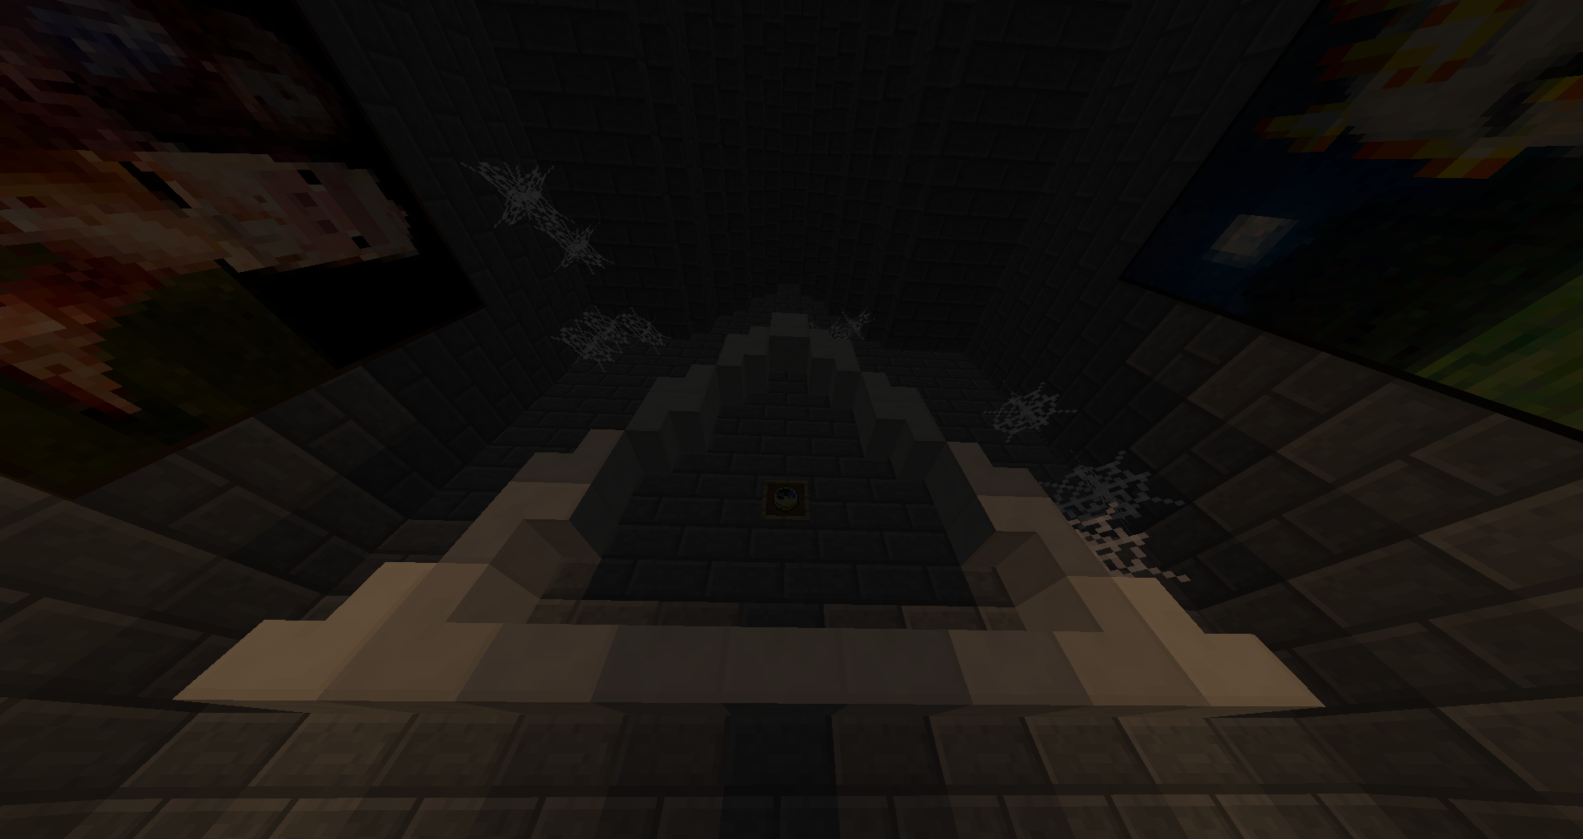

Slide 20
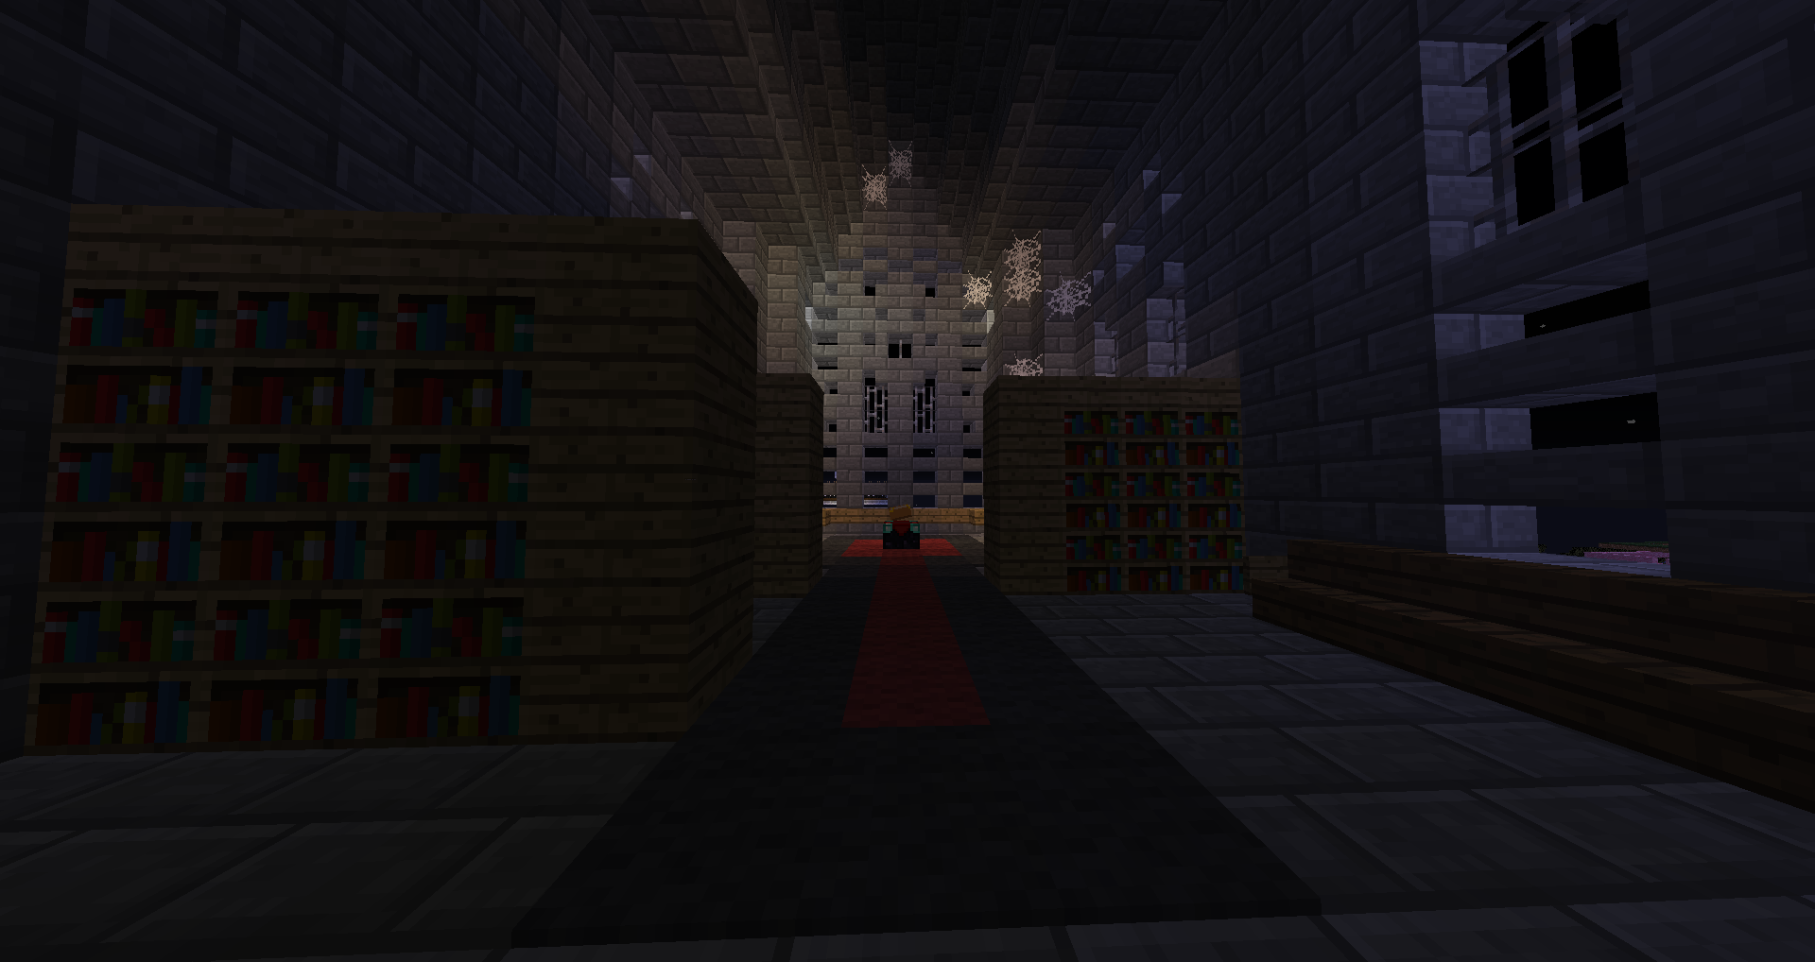
Faire demi-tour
Avancer au bout de la salle

Slide 21
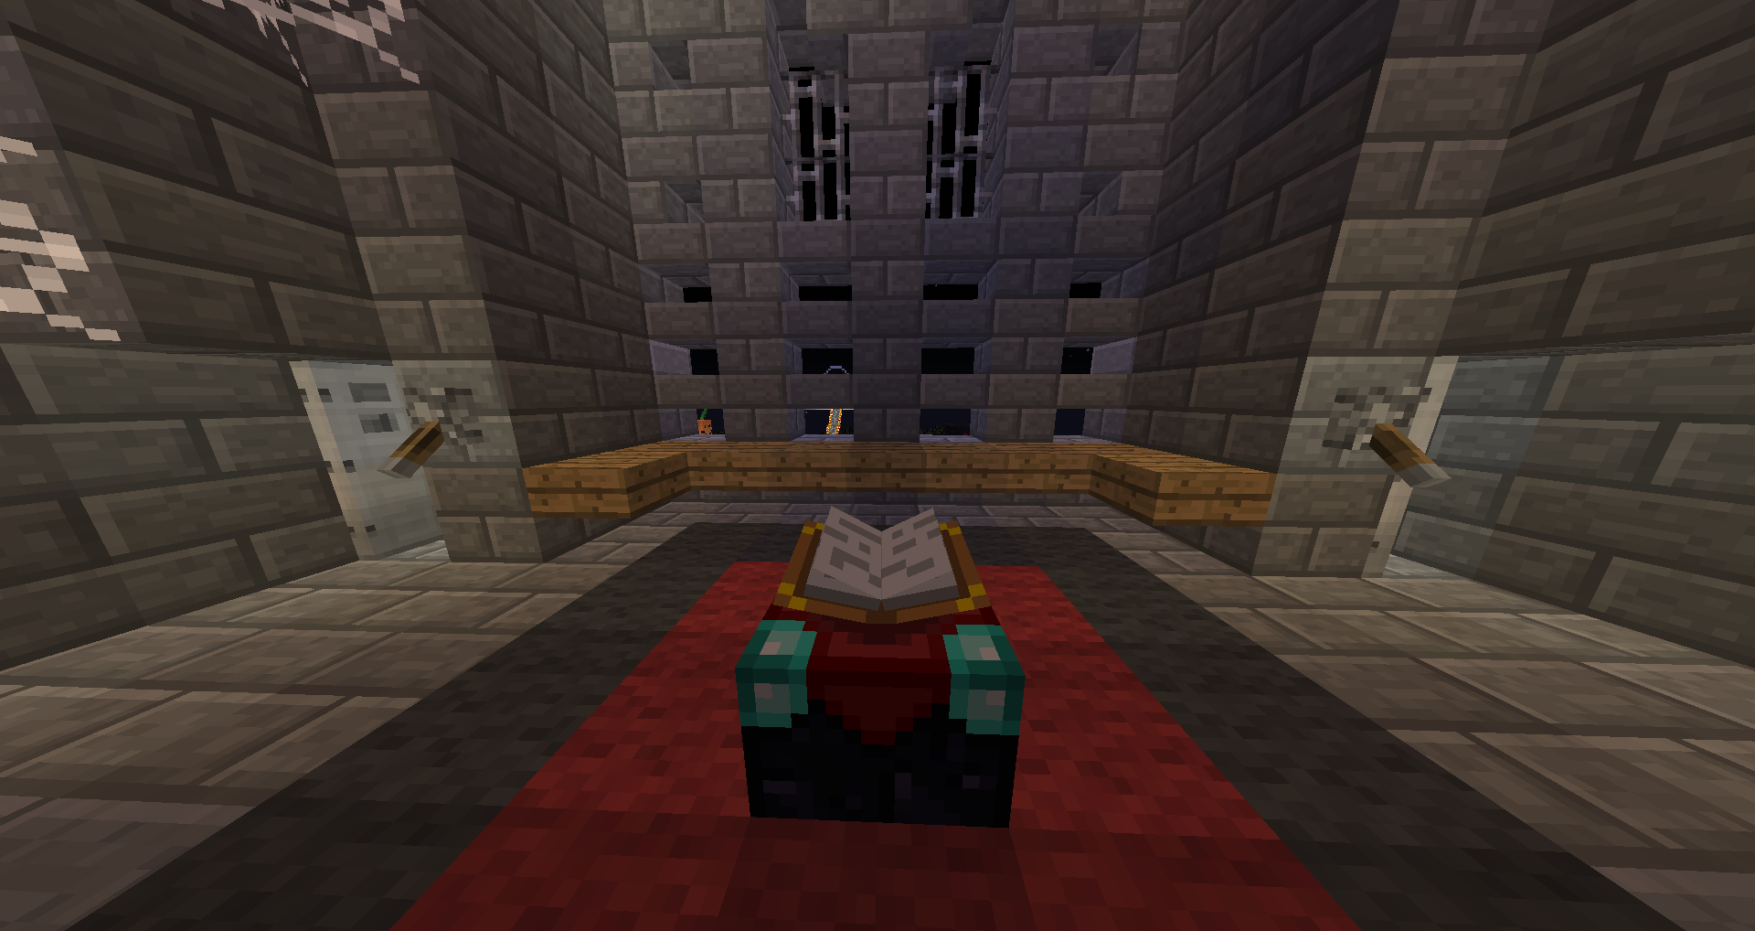
Lire le livre
Tourné à gauche
Faire demi-tour
Tourné à droite

Slide 22
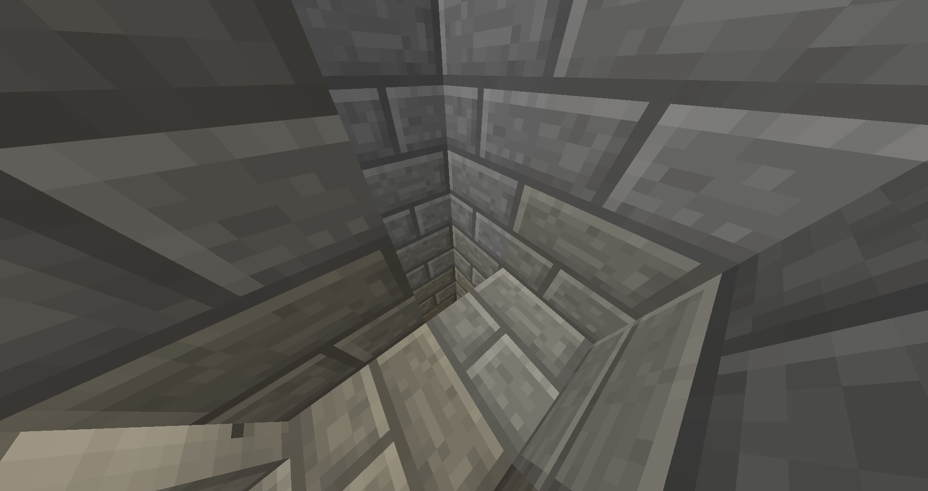
Sauté dans le trou
Faire demi-tour

Slide 23
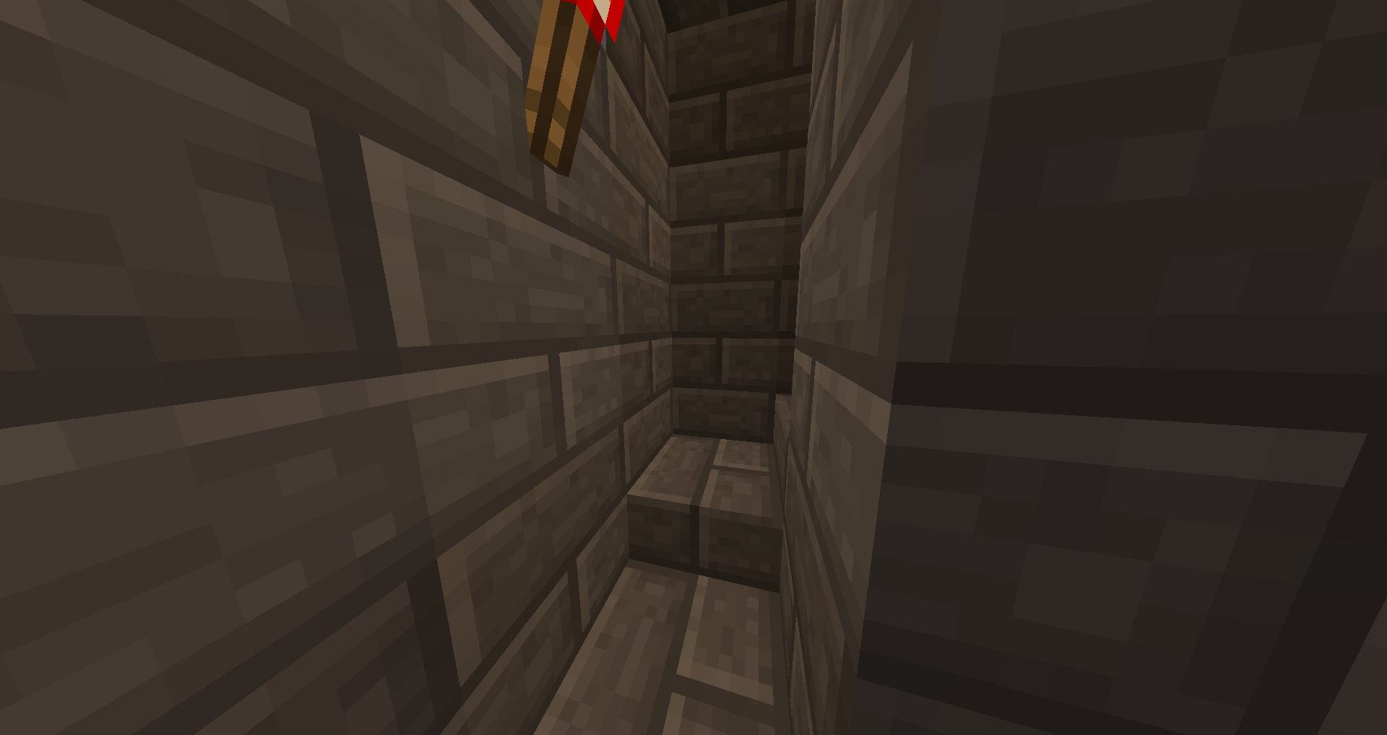
Monté les escaliers
Faire demi-tour

Slide 24
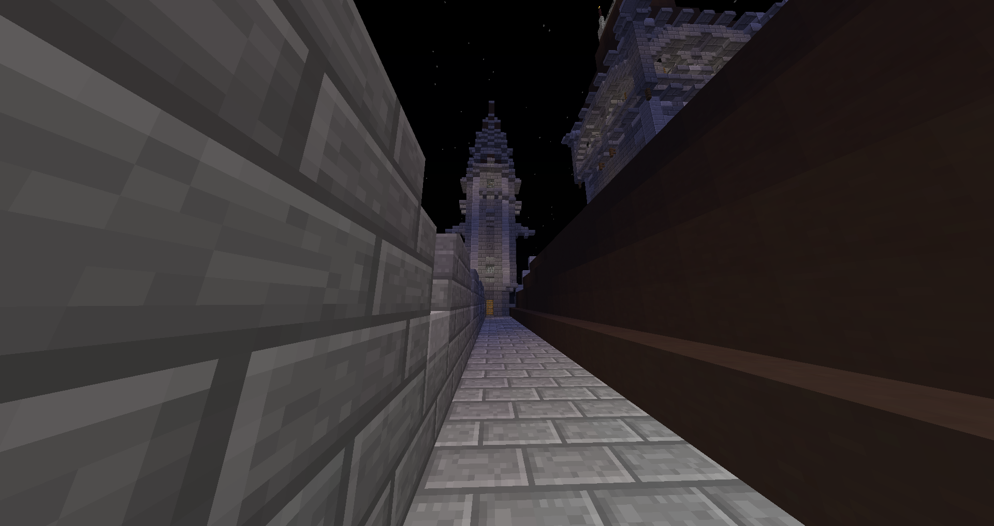
Avancer sur la muraille
Faire demi-tour

Slide 25
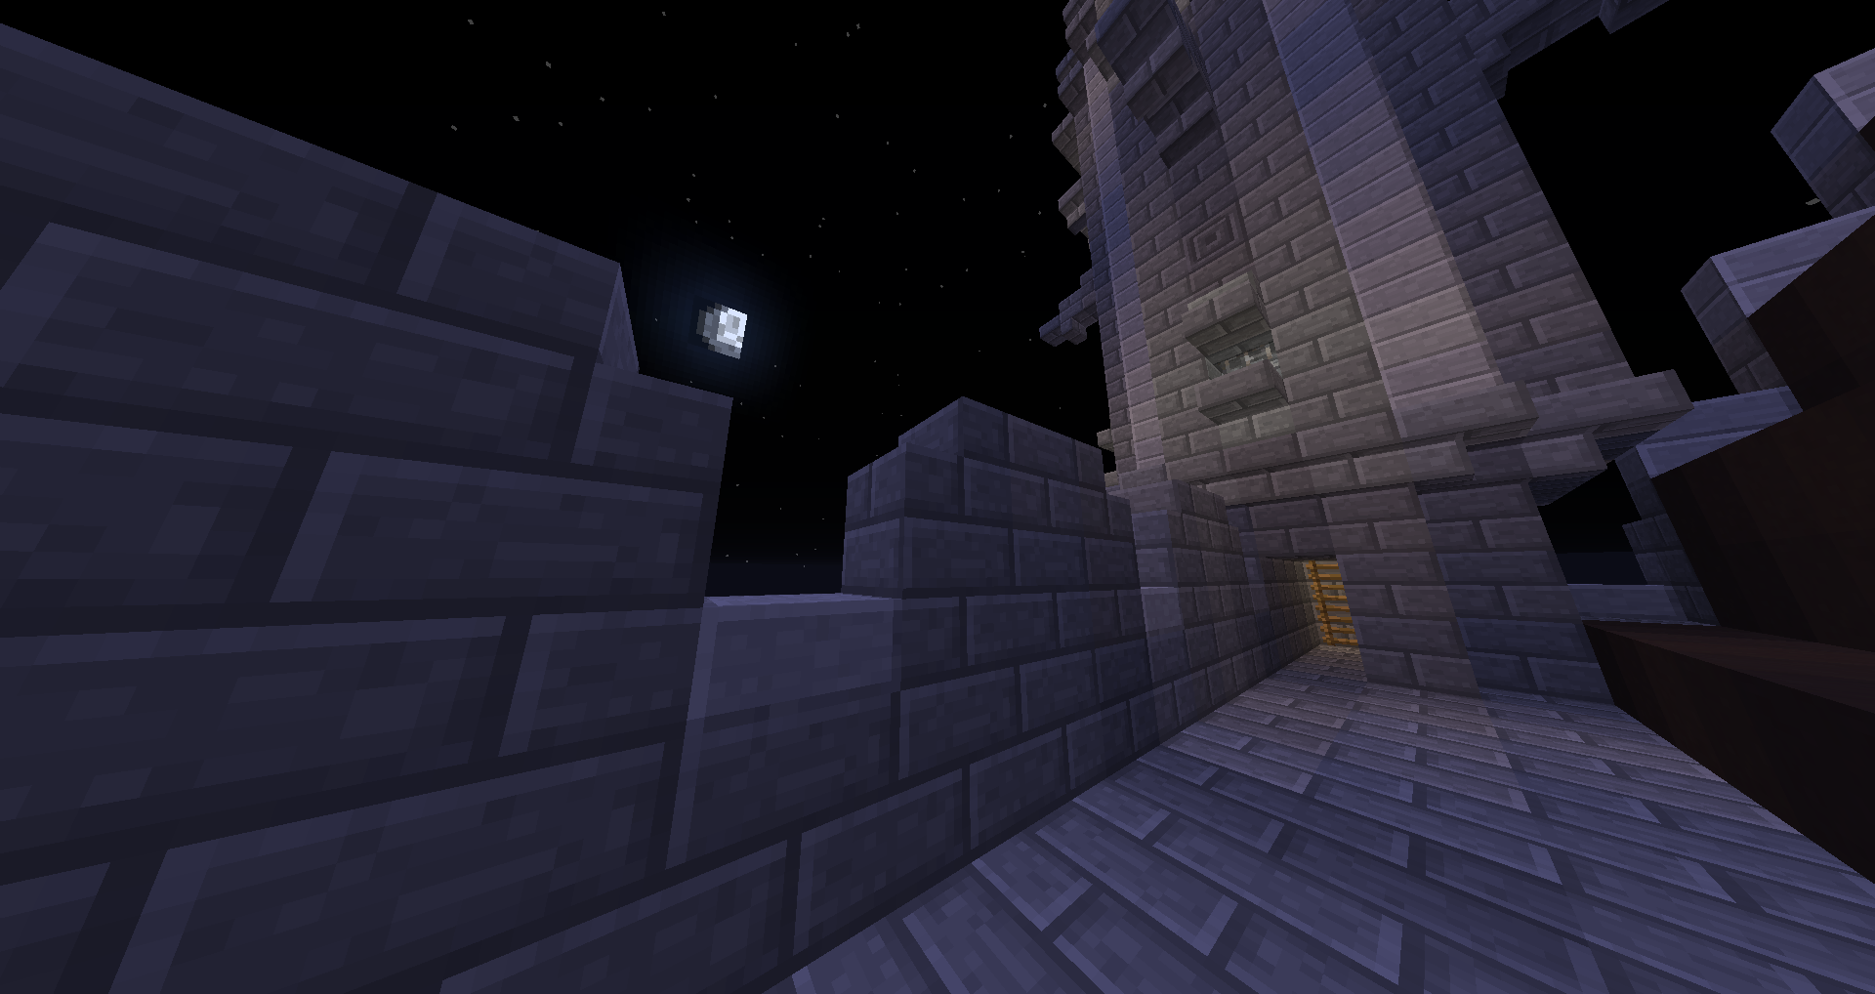
Sauter par-dessus la muraille
Faire demi-tour
Entré dans la tour

Slide 26
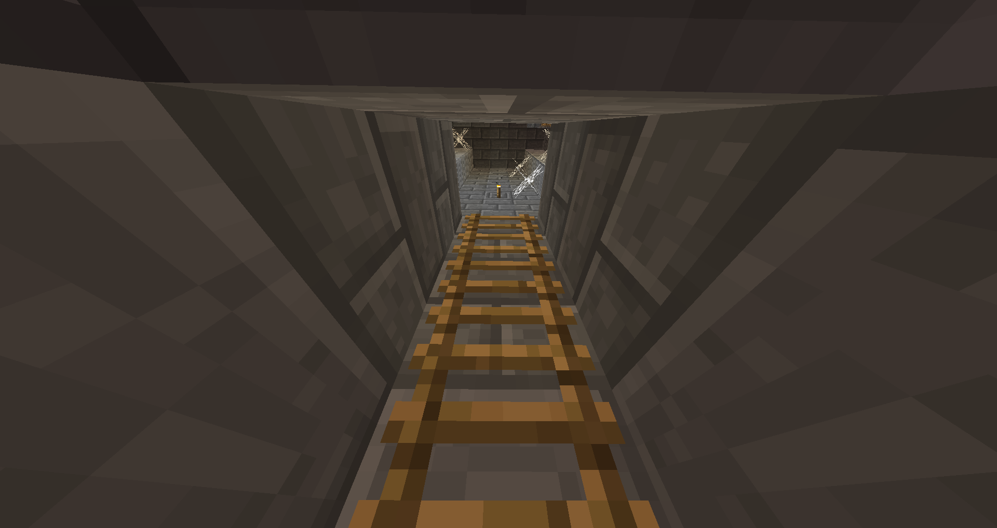
Grimpé
Faire demi-tour

Slide 27
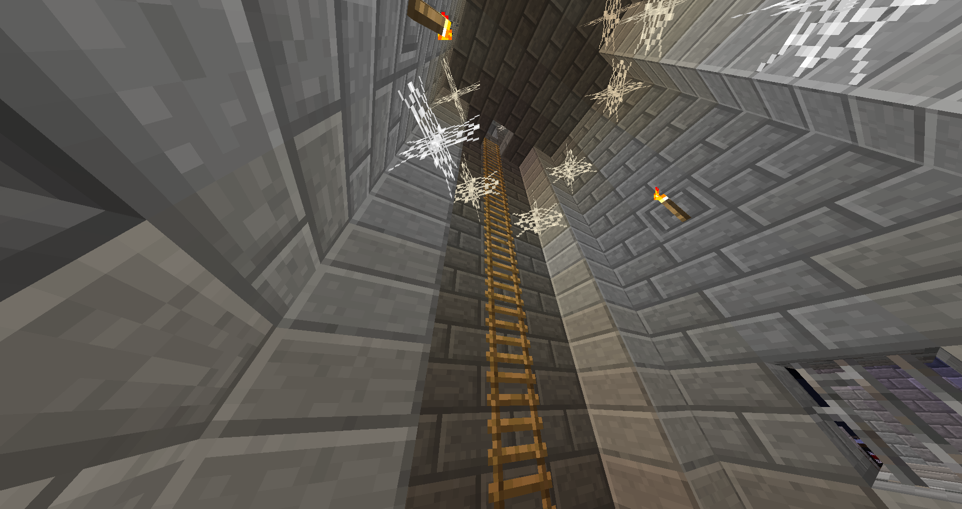
Grimpé
Faire demi-tour

Slide 28
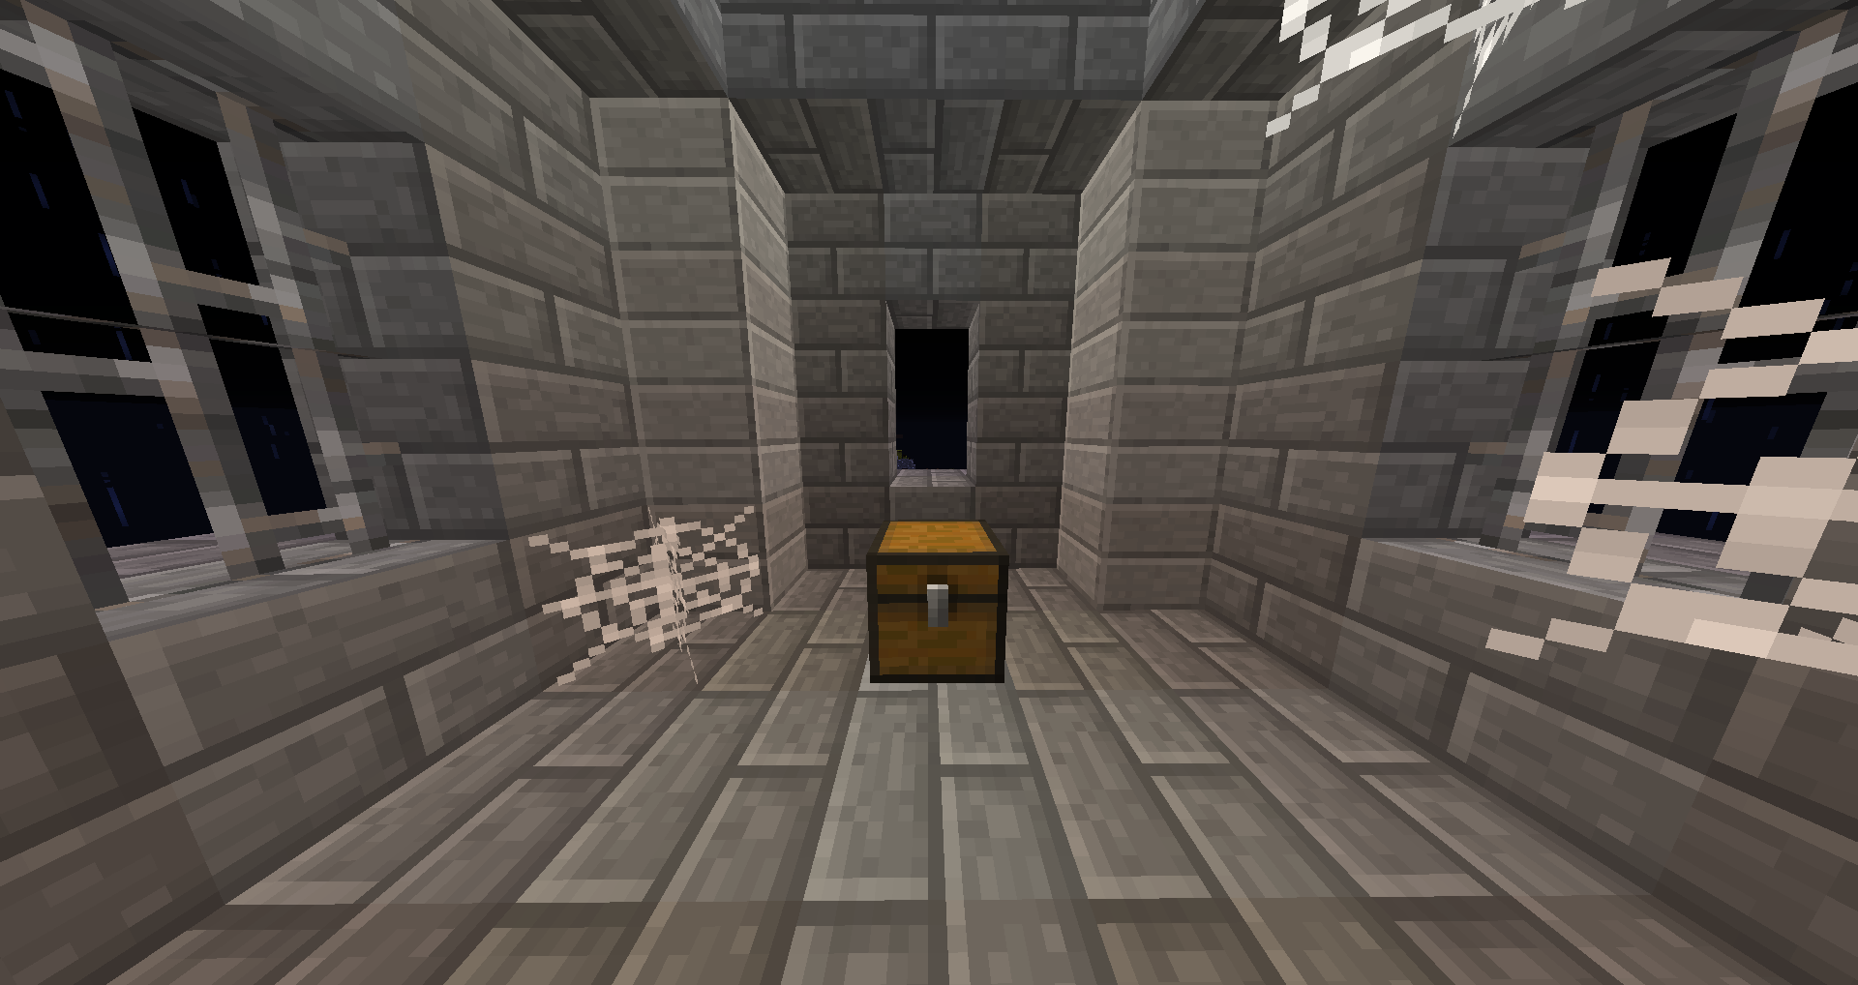
Essayer d’ouvrir le coffre
Faire demi-tour
Lancer le coffre par la fenêtre

Slide 29
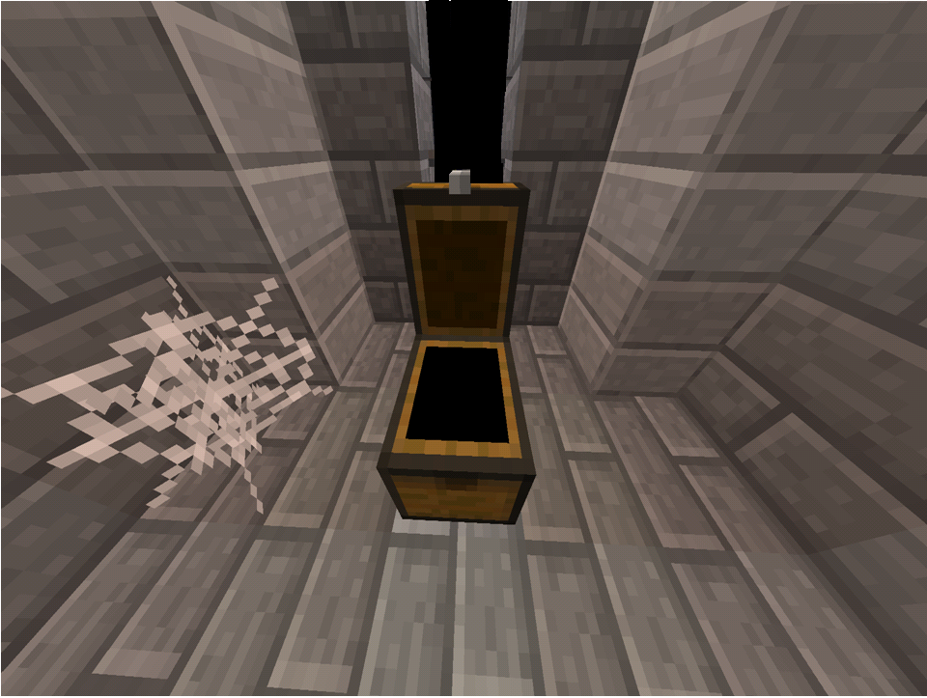
Prendre le contenue
Faire demi-tour
Lancer le coffre par la fenêtre

Slide 30

Vous avez juste le temps de lire
Code numéro 1 : Z77A-G45
avant que le papier s’effrite
Continuer

Slide 31
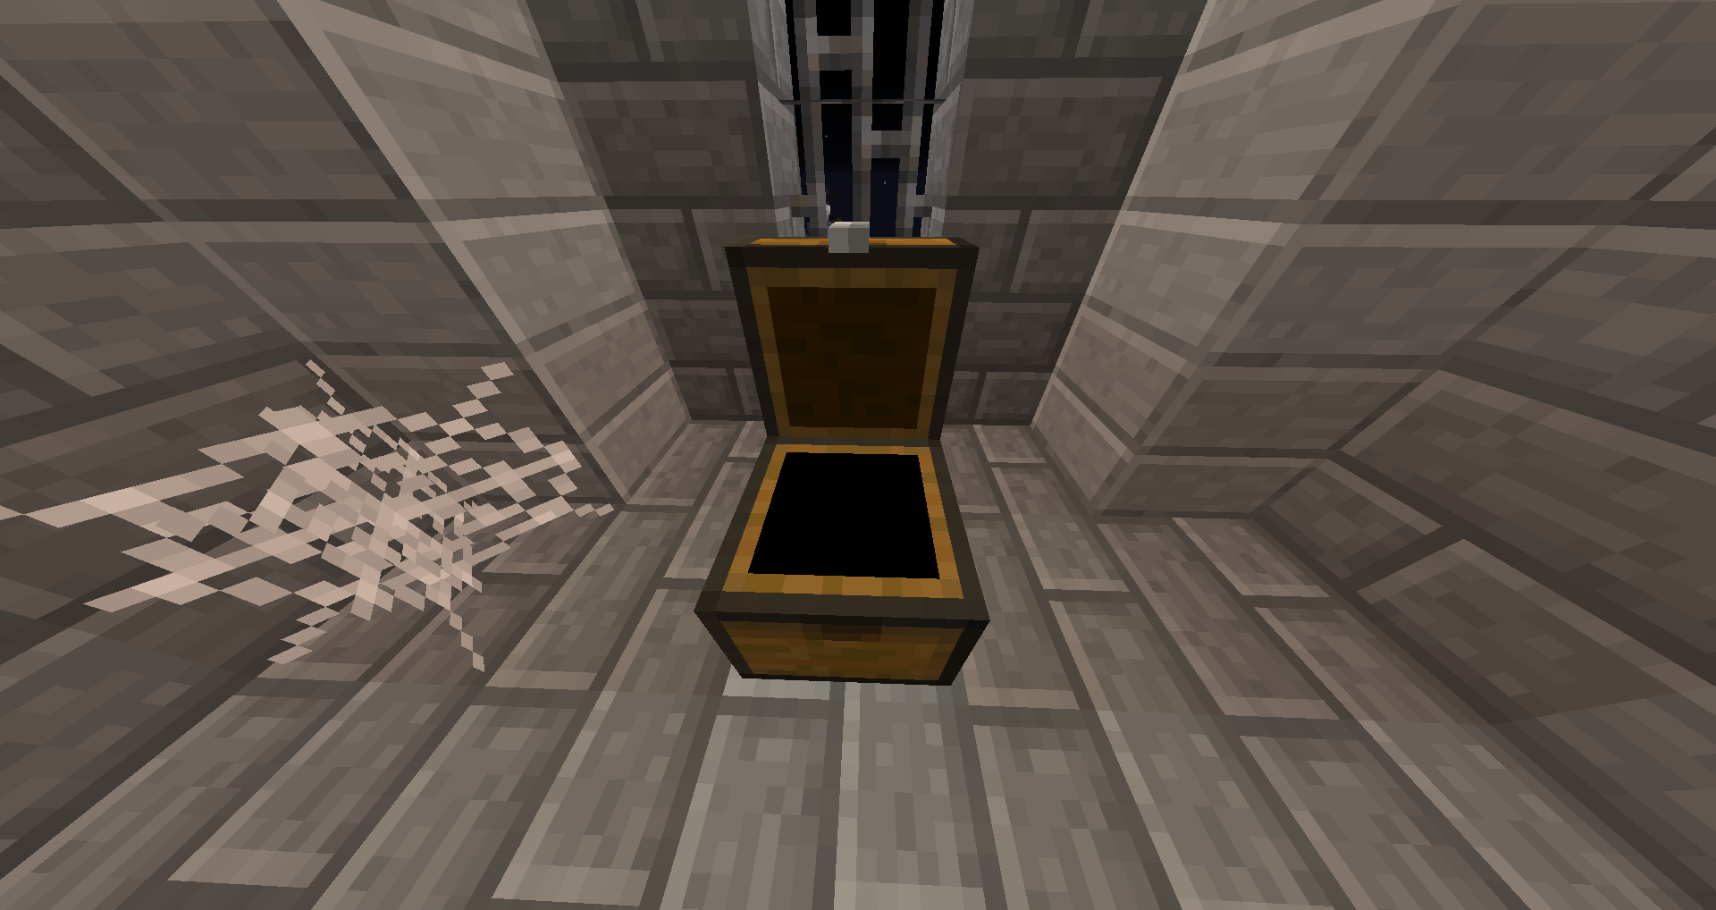
Prendre le contenue
Faire demi-tour

Slide 32
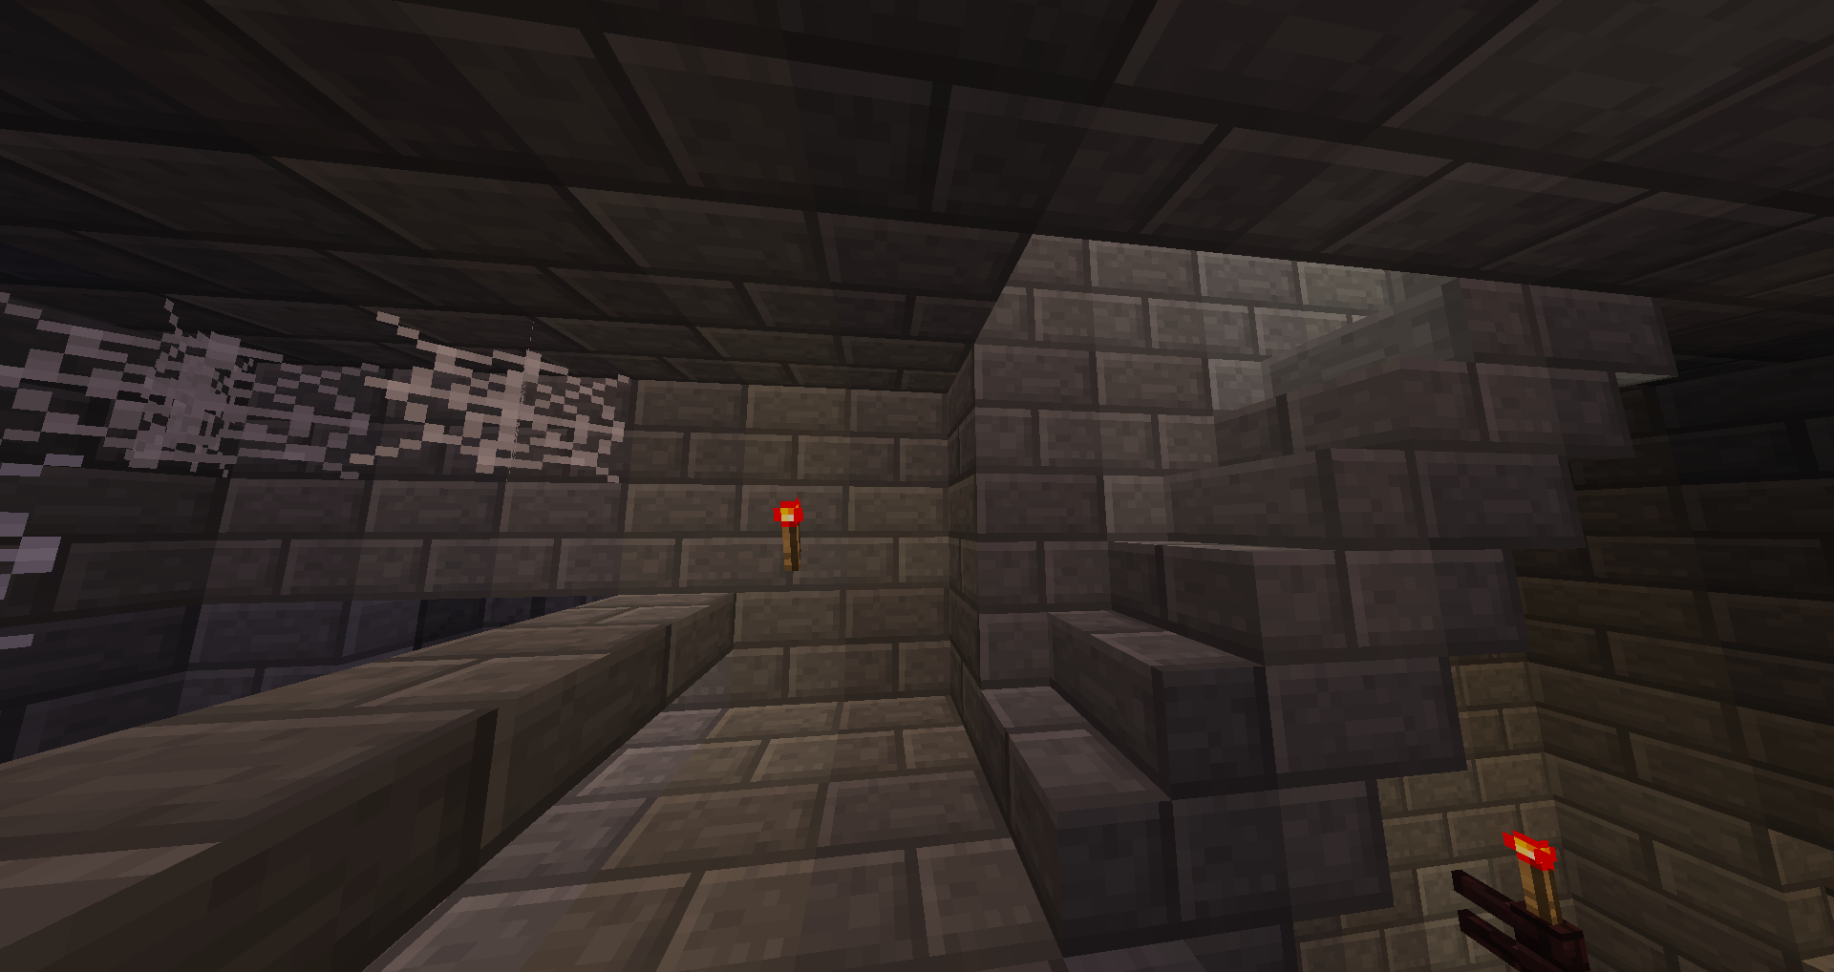
Sauter par-dessus le rebord
Faire demi-tour
Monter les escaliers

Slide 33
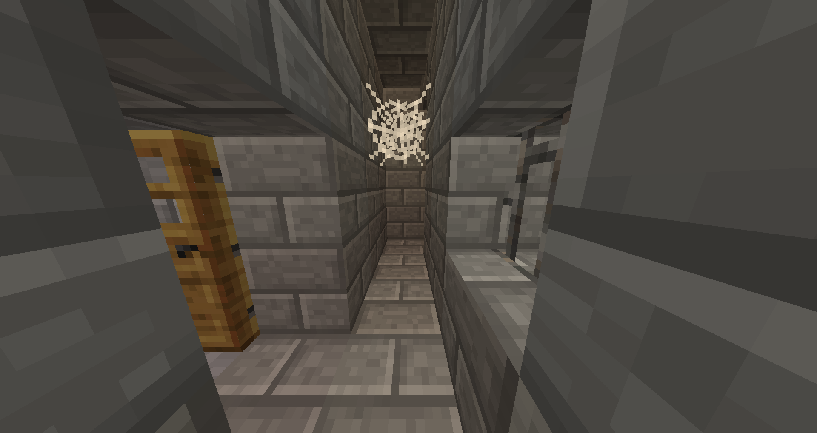
Tourné à gauche
Faire demi-tour
Continué tout droit

Slide 34
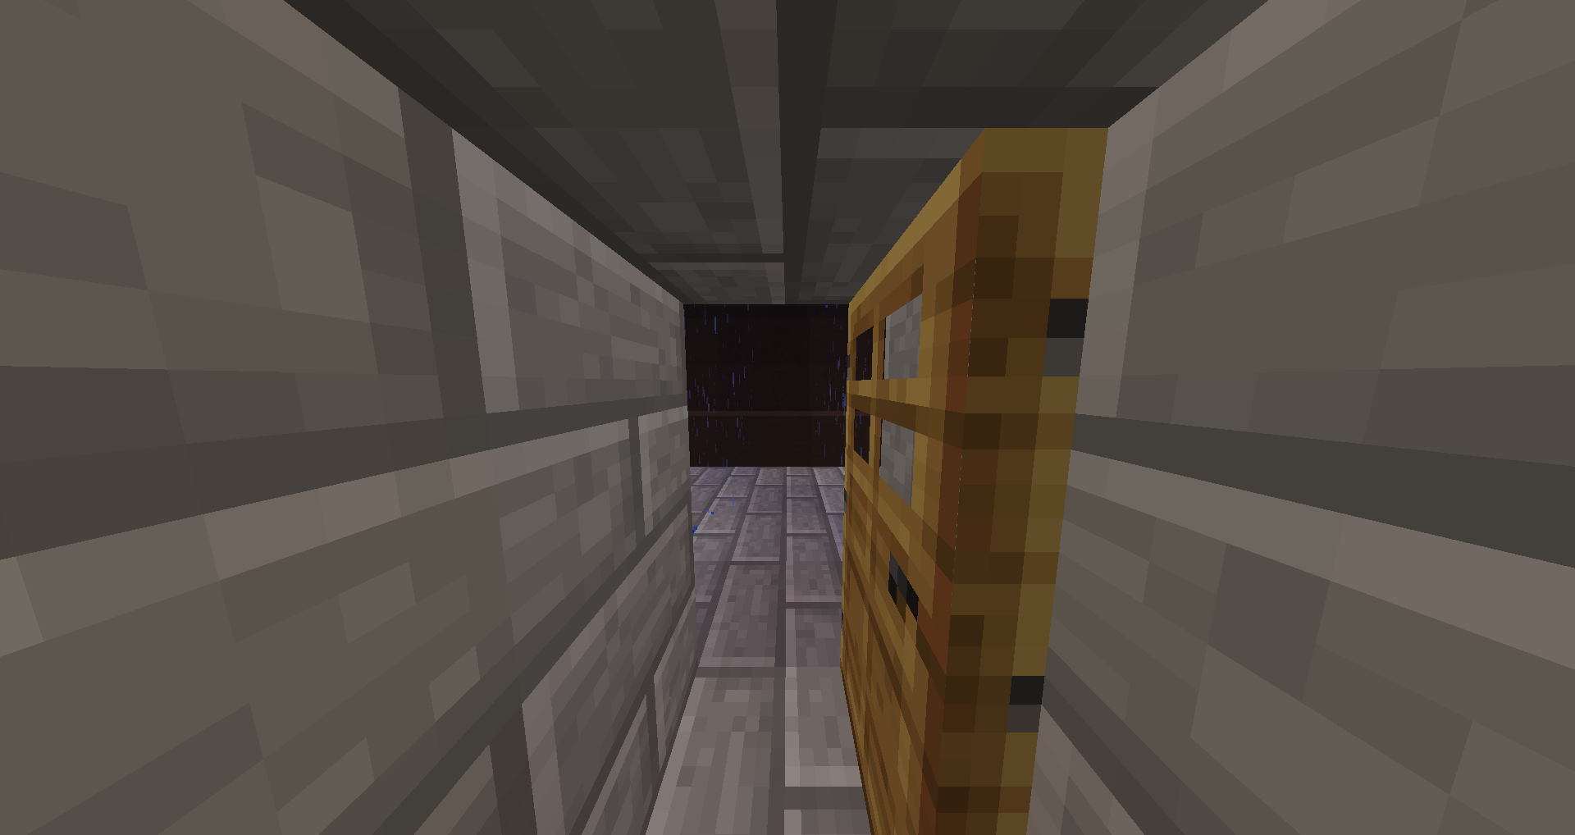
Sortir sur le toit
Demi-tour

Slide 35
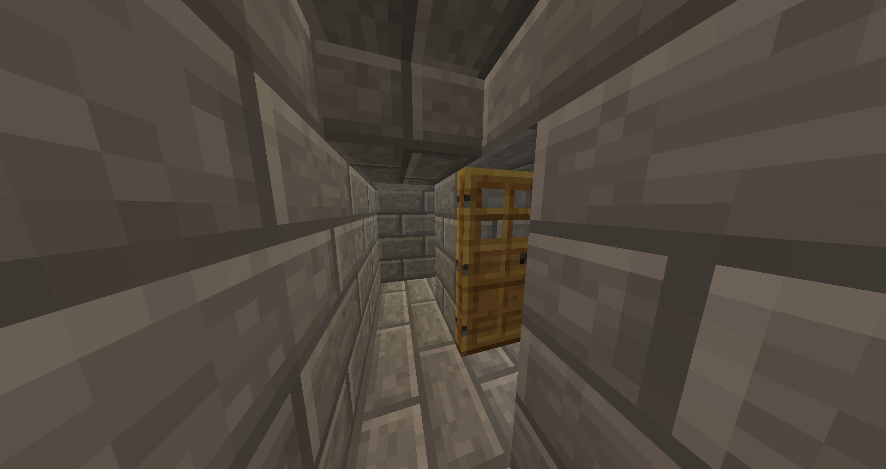
Entré dans la salle
Faire demi-tour
Continué tout droit

Slide 36
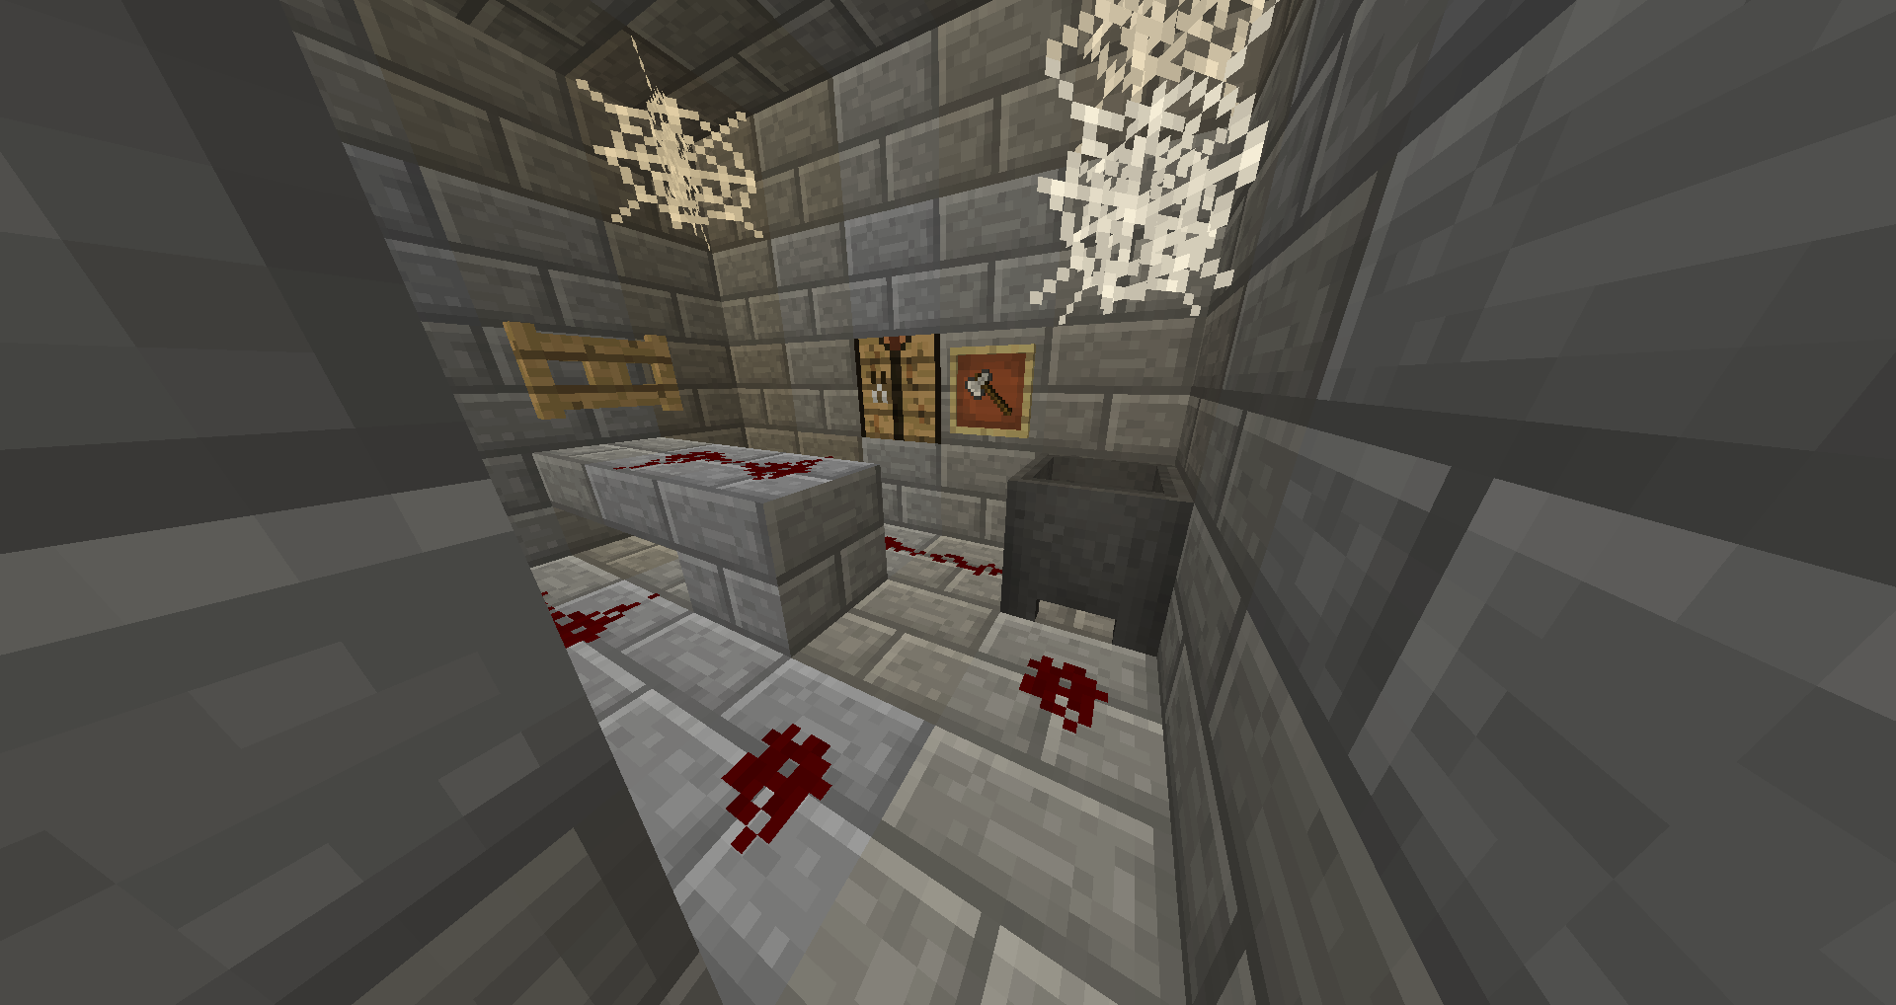
Se retourner

Slide 37
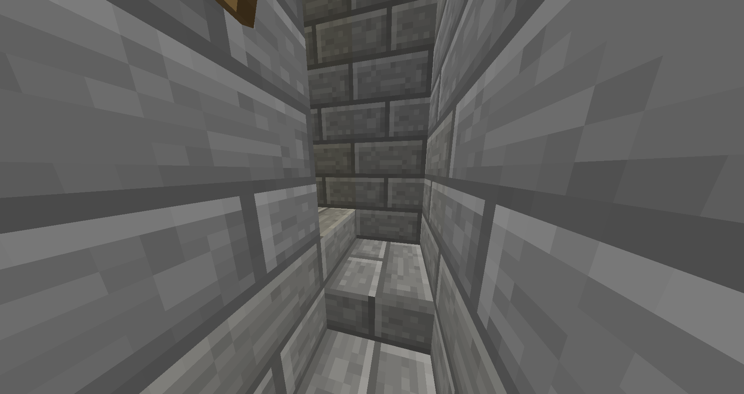
Monté les escaliers
Faire demi-tour

Slide 38
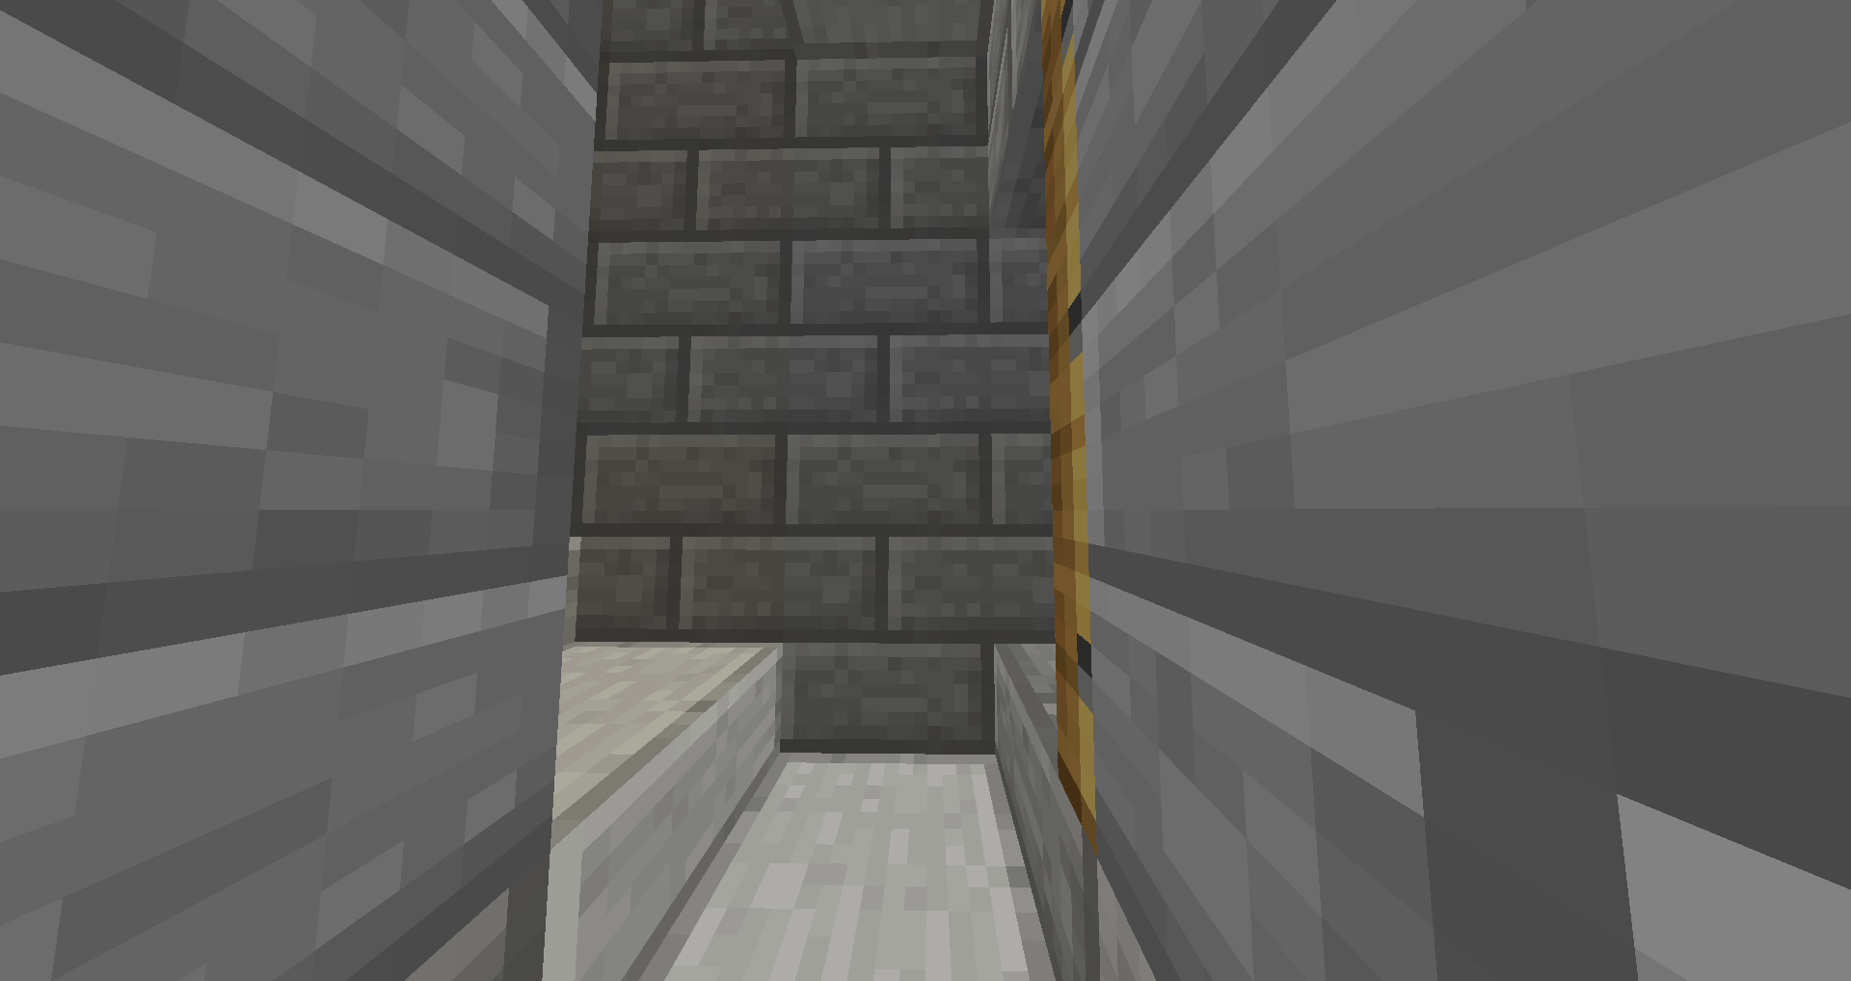
Monté les escaliers
Faire demi-tour
Tourné à droite

Slide 39
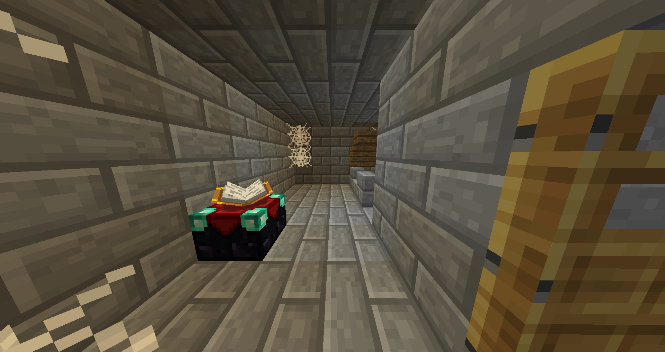
Lire le livre
Faire demi-tour
Avancer au fond de la salle

Slide 40
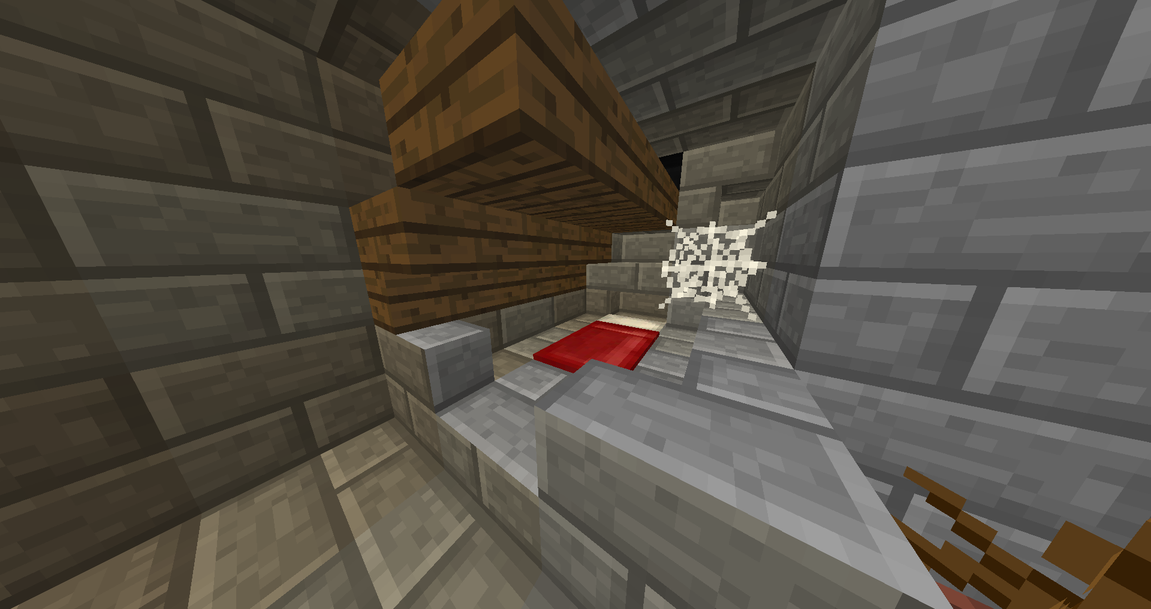
Fouiller le lit
Faire demi-tour

Slide 41
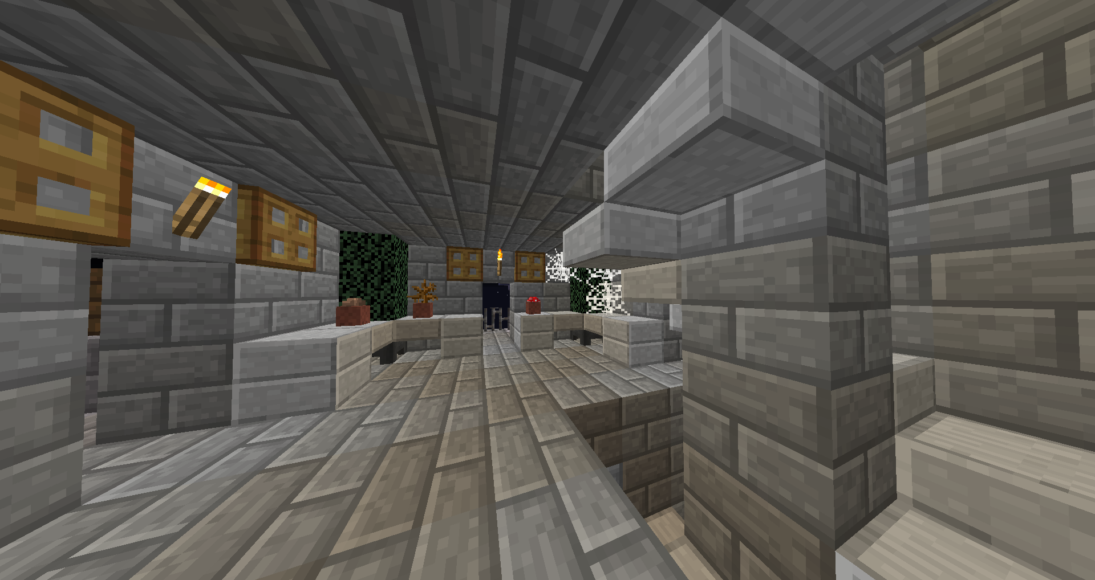
Allez tout droit sur le balcon
Monter les escaliers
Tourner à gauche sur le balcon
Faire demi-tour
Tourner à droite sur le balcon

Slide 42
Vous avez juste le temps de lire
Code numéro 2 : GBA
avant que le papier s’effrite
Continuer

Slide 43
Faire demi-tour

Slide 44
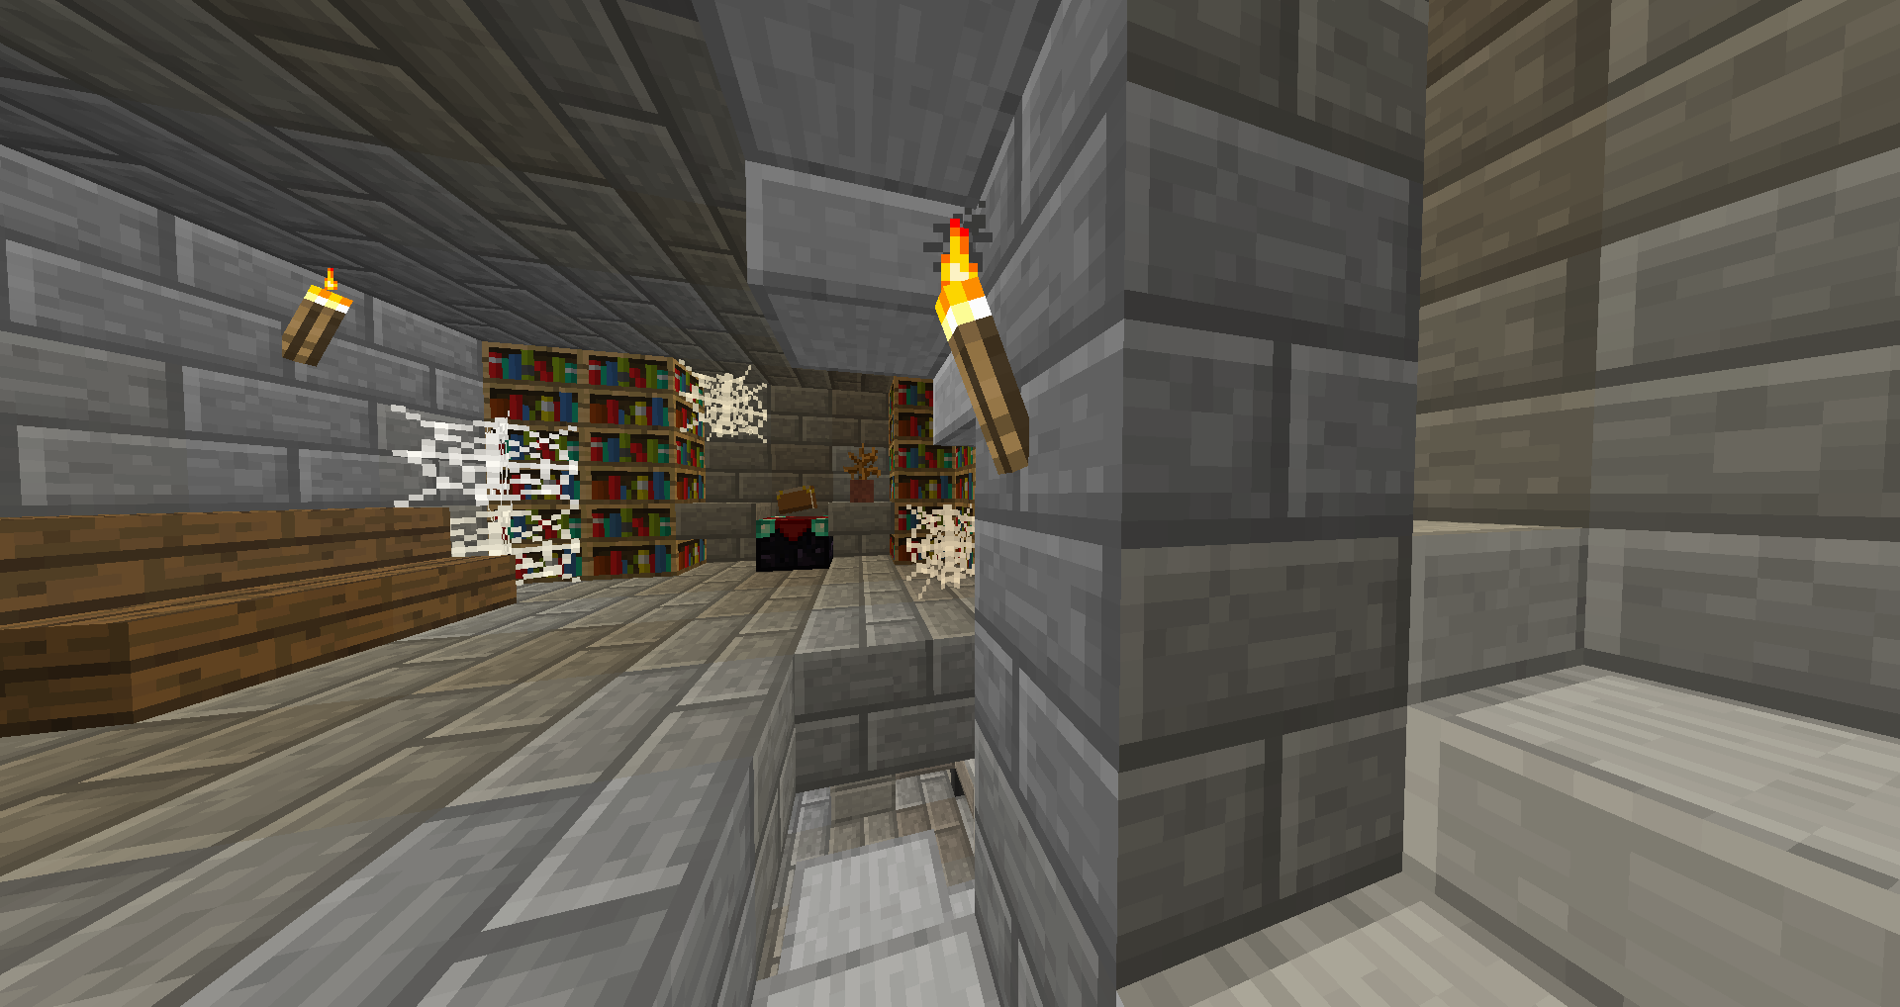
Lire le livre
Faire demi-tour
Monté les escaliers

Slide 45
Vous trouvez un morceau de papier
Le lire ?
Oui
Non

Slide 46
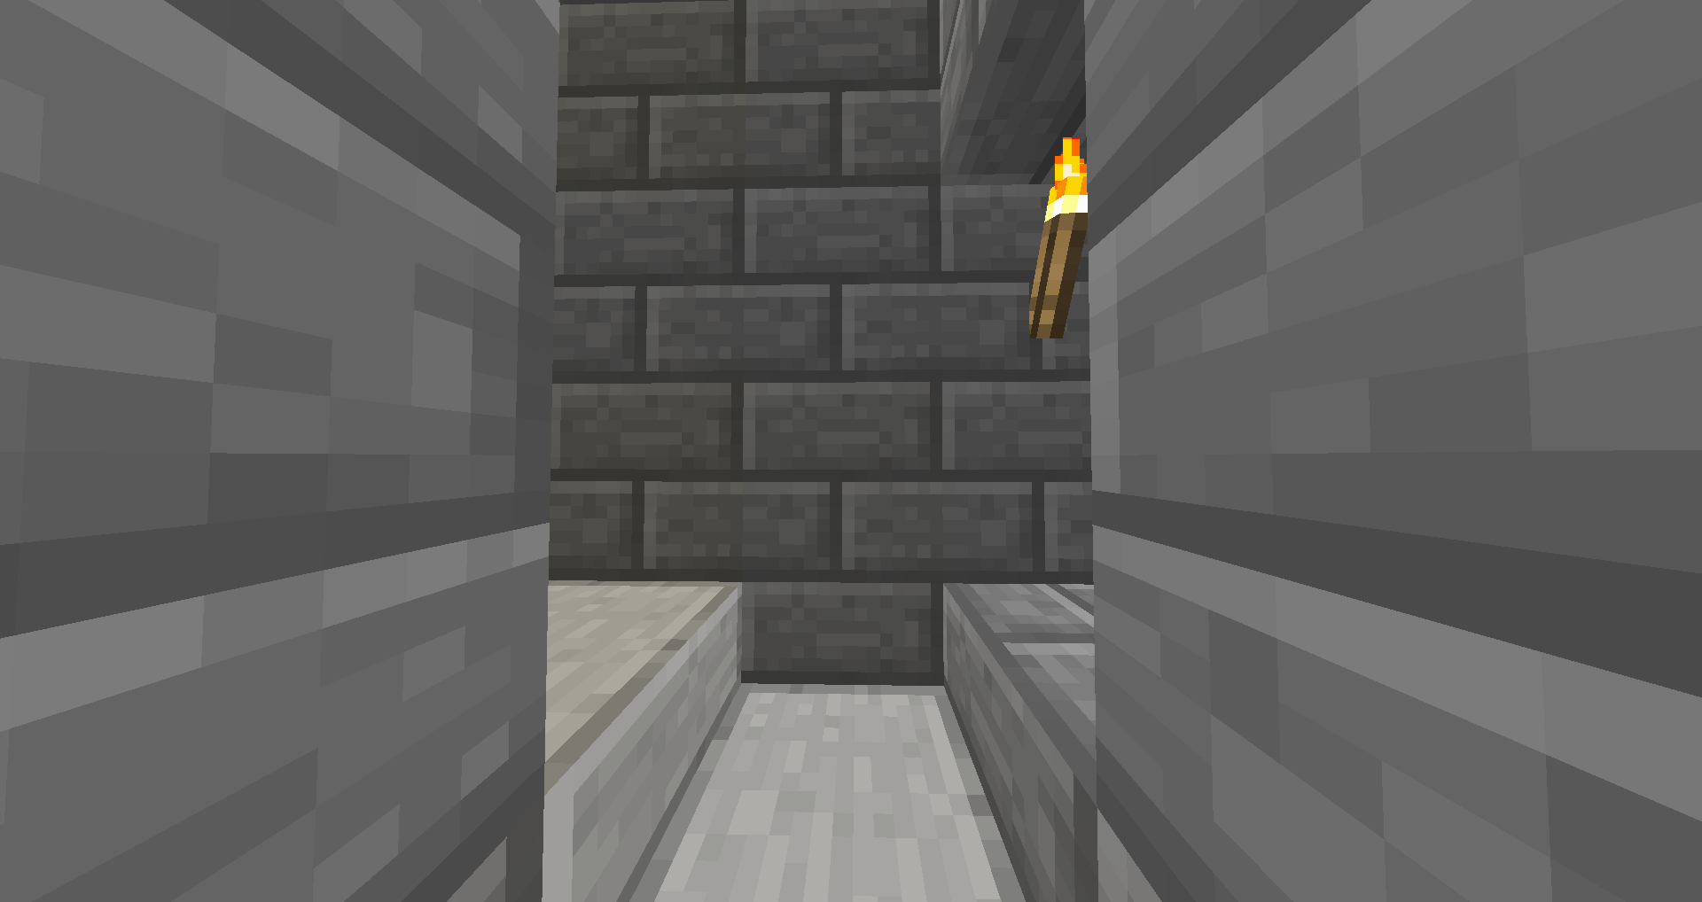
Monté les escaliers
Faire demi-tour
Tourné à droite

Slide 47
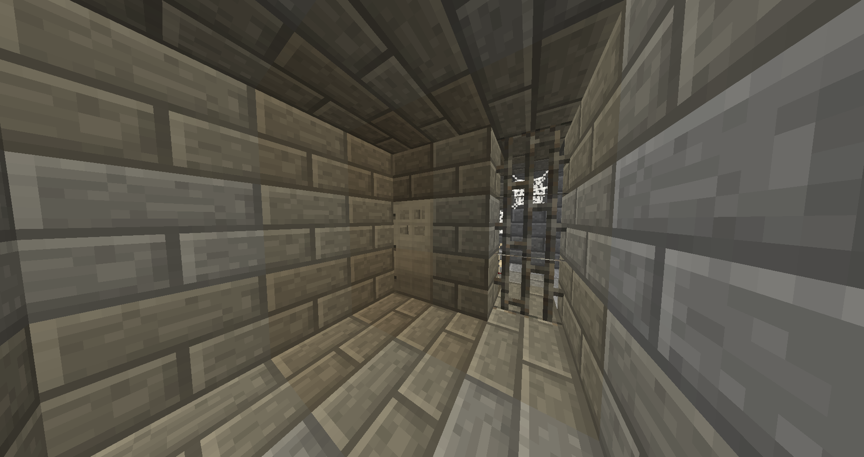
Essayer d’ouvrir la porte
Faire demi-tour

Slide 48
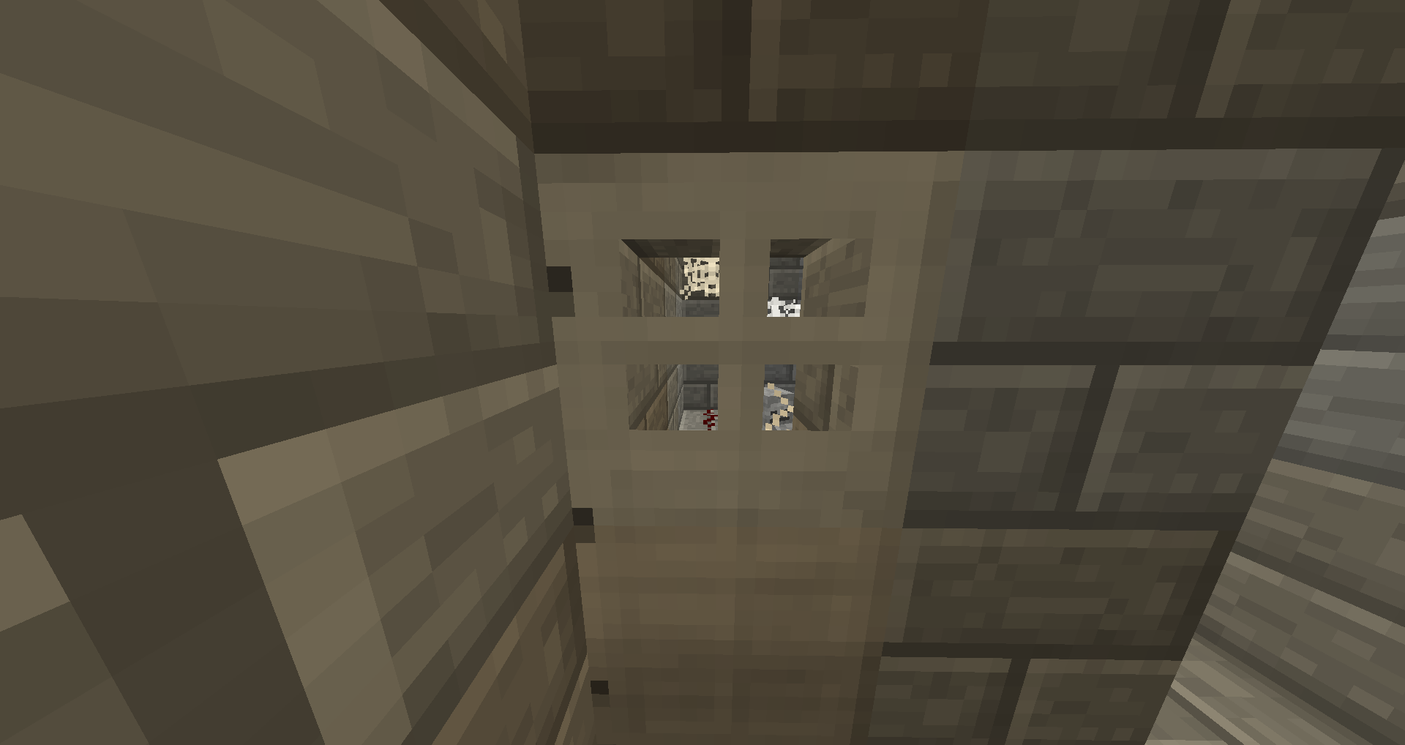
Essayer d’ouvrir la porte
Faire demi-tour

Slide 49
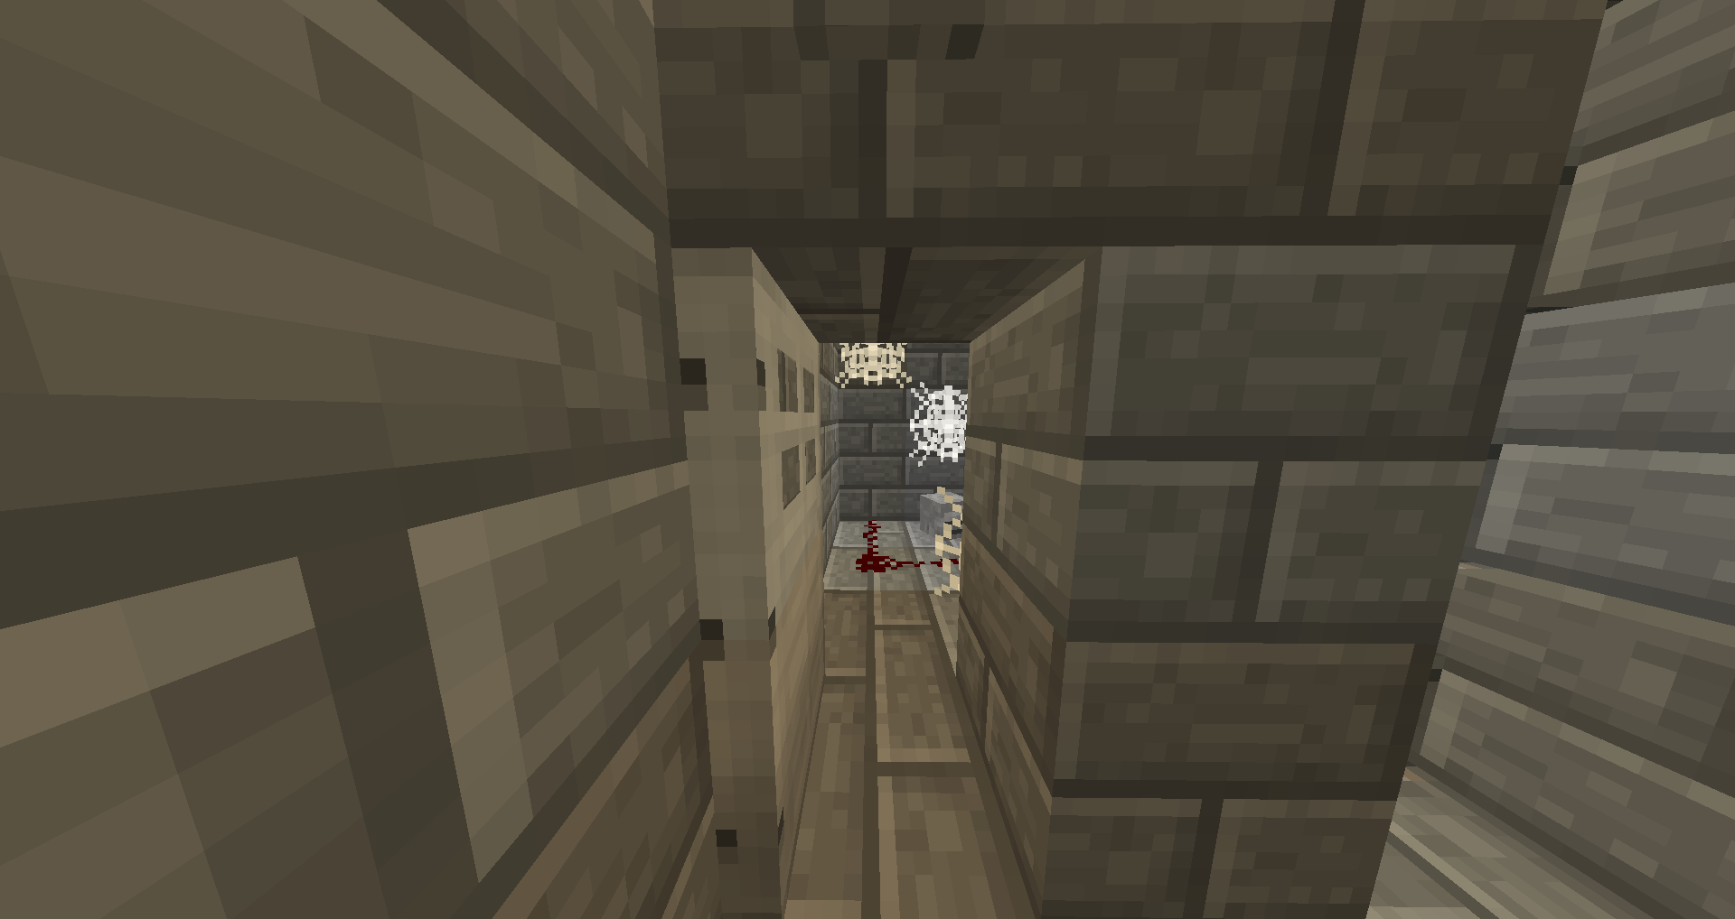
Entré dans la salle
Faire demi-tour

Slide 50
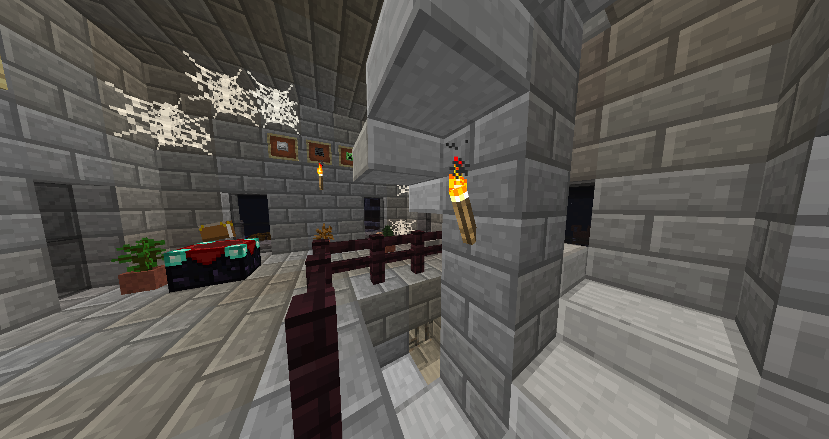
Lire le livre
Faire demi-tour
Monté les escaliers

Slide 51
Sur le livre est écrit
Une fois les codes en votre possession continuer l’ ascension Ou faite demi-tour
Continuer

Slide 52
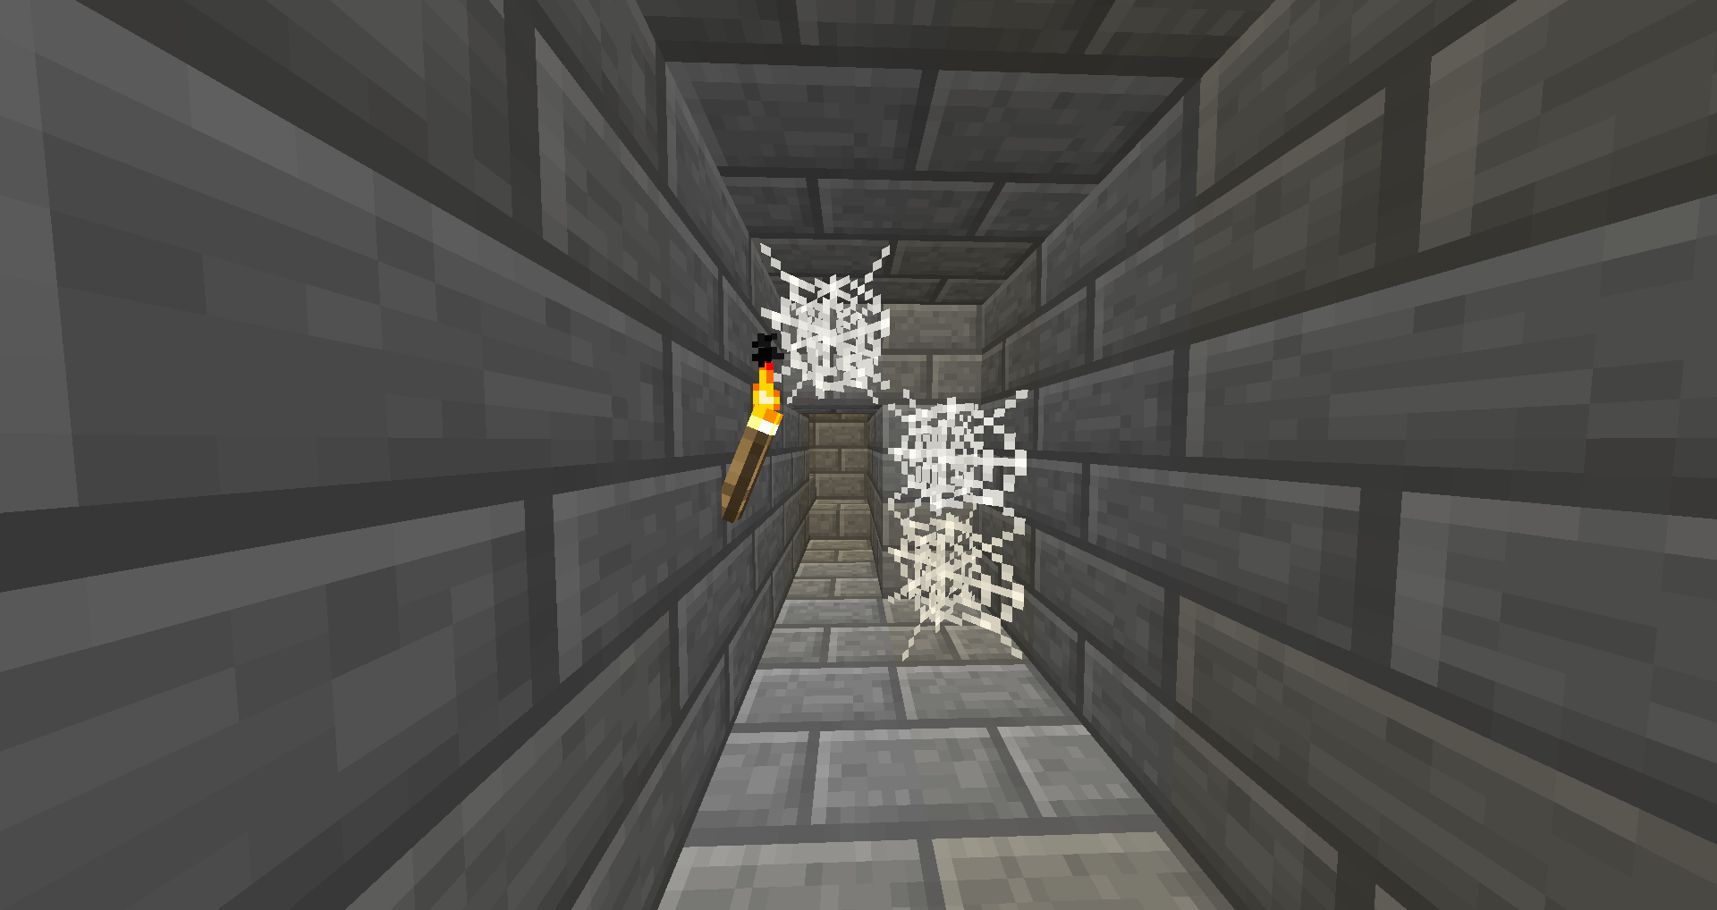
Avancer tout droit
Faire demi-tour

Slide 53
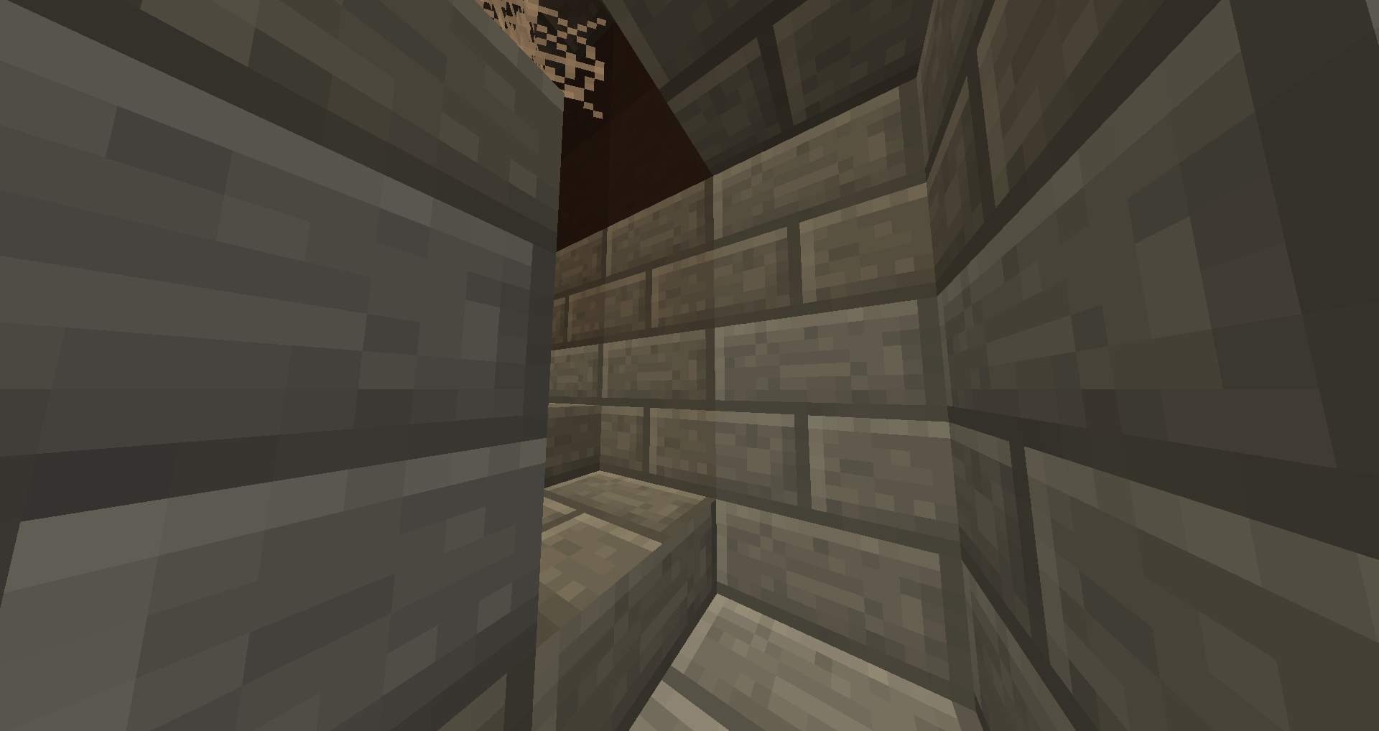
Monté les escaliers
Faire demi-tour

Slide 54
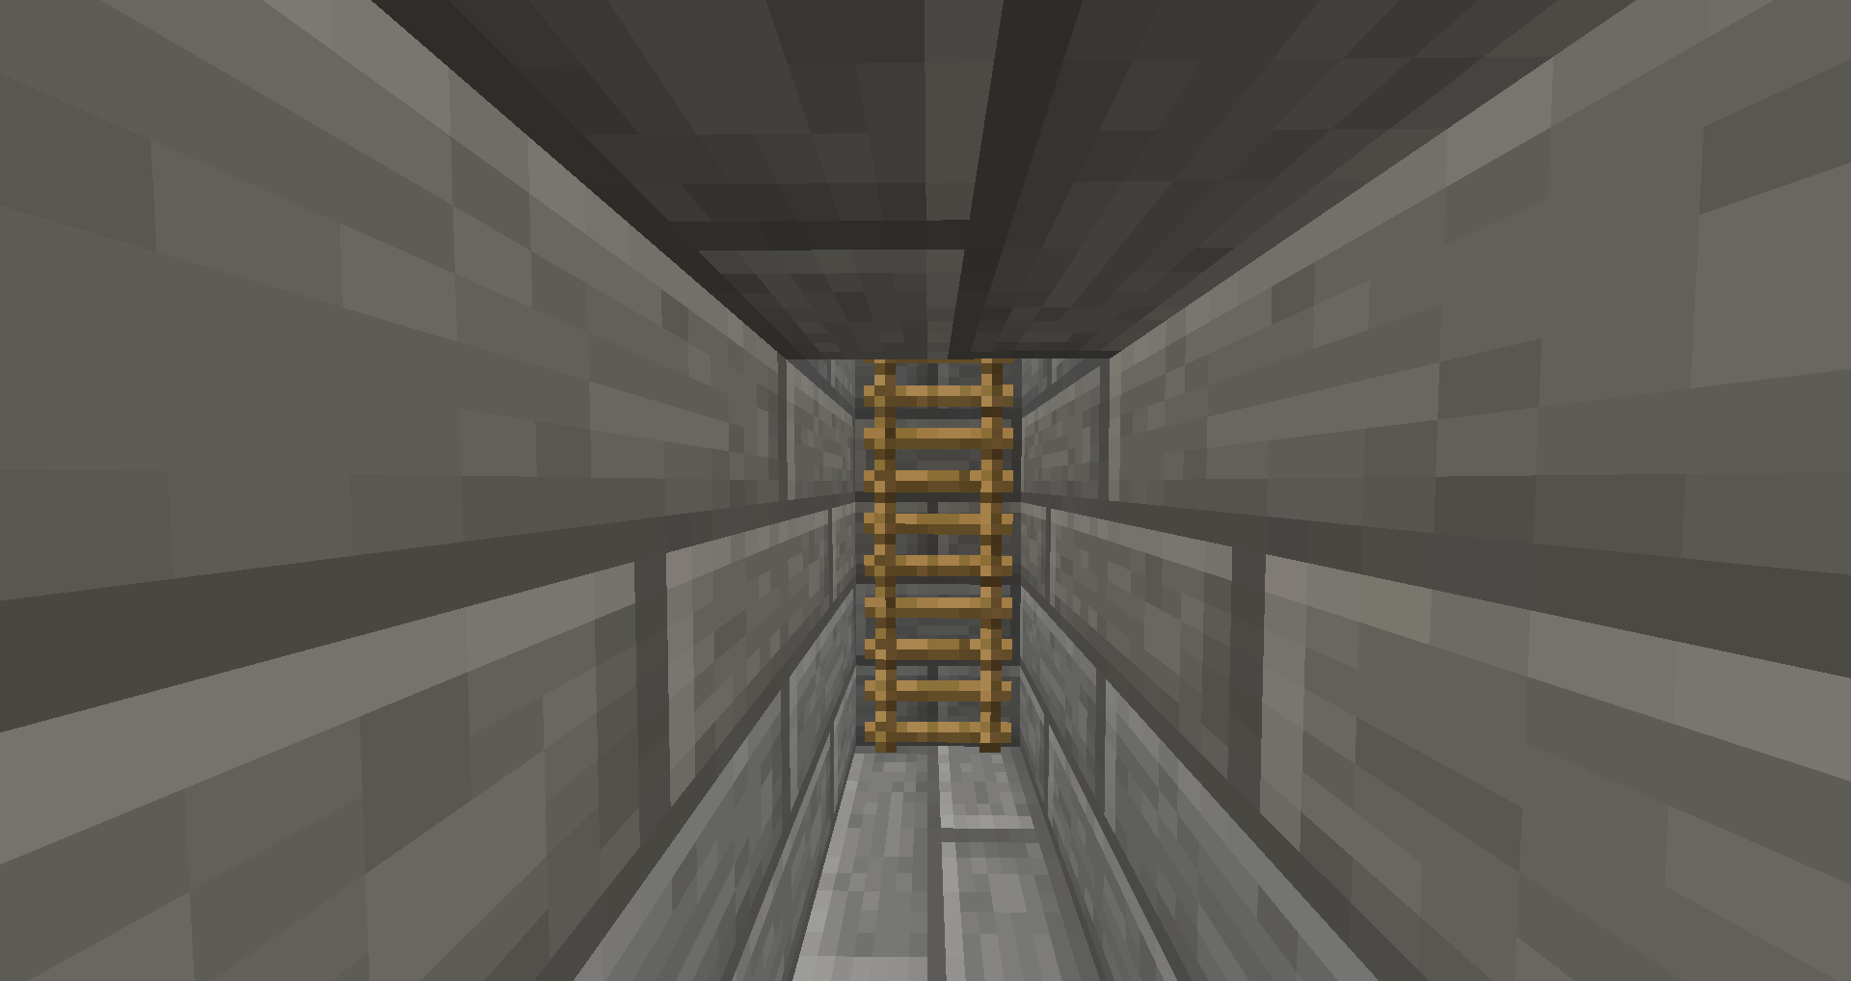
Monté les escaliers
Faire demi-tour

Slide 55
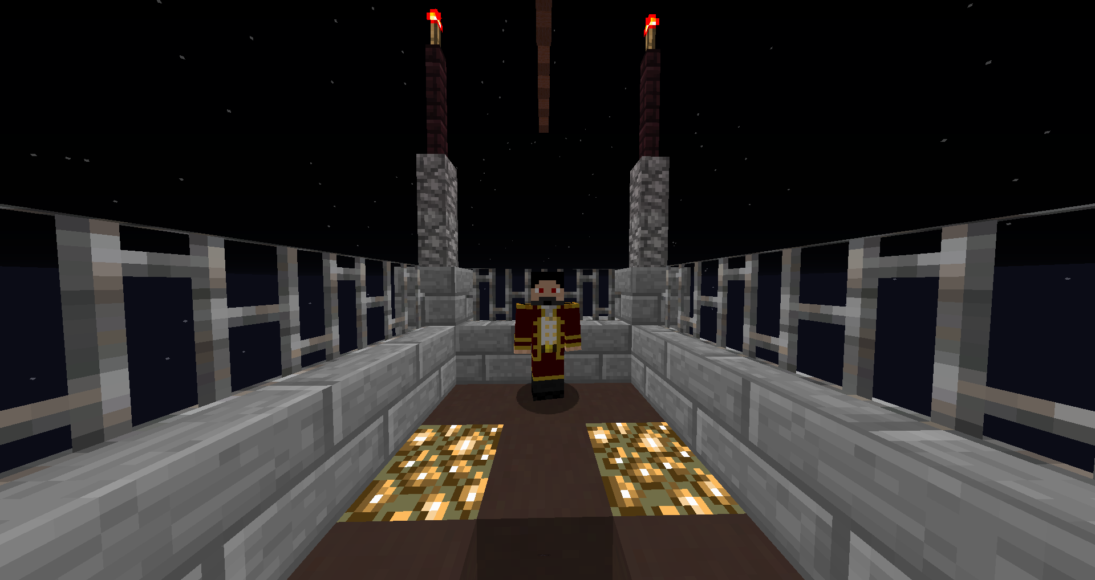
Parler
Faire demi-tour

Slide 56
Avant que vous ne pussiez parler Nosferatus dit : Bienvenue aventurier rare sont ceux qui arrive jusqu’ici.
Continuer

Slide 57
Je te félicite, mais avant de recevoir mon fabuleux trésor Tu dois me donner les 2 codes Est tu prêts à me les donner ?
Oui
Non

Slide 58
Quelle est le deuxième code ?
GZA
VEZ
FSD
VRZ
GBA
QFQ
EZZ
ZER
DSF
DRE
DFS
REZ
EFZ
AZE
JPO
EZR
ZAE
LOP

Slide 59
Quelle est le premier code ?
GKEODOZ
KFOE-548
KFOAPWL8
54TEODK
FKROZPFG
Z77A-G45
GPEL-547
VJRUQOZK
FLEPLFOS
548DK-KF
CHEOG-154
DOZKL-51
FK-548-12
518-GKSD
SLEODP¨Q
FIEO-845
FKEOR-84
515-FGR-

Slide 60
Coincer dans les toiles d’araignées
Recommencé ?

Slide 61
Exécuté pour avoir mal fait la révérence
Recommencé ?

Slide 62
On insulte pas Nosferatus
Recommencé ?

Slide 63
La roulade vous à fait cogner la tête
Recommencé ?

Slide 64
Le crane a aspiré votre âme
Recommencé ?

Slide 65
La cheminé vous a carboniser
Recommencé ?

Slide 66
La four c’est allumé
Recommencé ?

Slide 67
IL y avait une trappe piégé
Recommencé ?

Slide 68
Vous avez lue une formule d’autodestruction
Recommencé ?

Slide 69
Piégé dans une toile d’araignées
Recommencé ?

Slide 70
Vous mourrez dans un chute
Recommencé ?

Slide 71
Dans une chute
Recommencé ?

Slide 72
Vous avez détruit un objet essentiel dans le coffre
Recommencé ?

Slide 73
Un dragon vous a faucher une fois sortie
Recommencé ?

Slide 74
Vous avez croiser le chemin du bourreau avec sa hache
Recommencé ?

Slide 75
Transformer en petit agneau
Recommencé ?

Slide 76
Vous avez lu une formule de zombification
Recommencé ?

Slide 77
Une fois sur le balcon une gargouille vous fauche
Recommencé ?

Slide 78
On ne ment pas à nosferatus
Recommencé ?

Slide 79
On ne dit pas non à Nosferatus
Recommencé ?

Slide 80
On ne fuit pas Nosferatus
Recommencé ?

Slide 83
Feficitation Vous avez vaincus Nosferatus à son petit jeu
Recommencé ?

Slide 84
La porte se referme et se verrouille vous êtes piéger
Recommencé ?

